Slide 1
Муниципальное дошкольное образовательное учреждение детский сад №2 «Малыш» « Чудо фасолинка»
Авторы: Воспитатели: Унгефуг Э.Н. Кондратьева Т.А. © МДОУ д/с №2 «Малыш» г Переславль-Залесский 2011

Slide 2
О проекте:
1. Типология проекта: -экологическое воспитание
2. Предметная область: -познание
3. Категории участников: -воспитатели -дети средней группы -родители
4. Длительность: март 2012- май 2012

Slide 3
Цель:
Узнать новое и интересное из жизни растений расширить свой кругозор и пополнить словарный запас
Выяснить, какие условия нужны для роста и хорошего развития растения

Slide 4
Задачи:
Образовательные: 1. Систематизировать и закрепить имеющиеся знания детей, вводить в сознание новые понятия. 2. Формировать у детей приёмы и навыки самостоятельной познавательной деятельности, проведения исследовательских работ и наблюдений. 3. Формирование умения прогнозировать будущие изменения. 4. Знакомить дошкольников с методами и приёмами простейших научных исследований.
Развивающие: 1. Развитие способности у детей среднего дошкольного возраста к исследовательской деятельности. 2. Способствовать развитию умения самостоятельно приобретать, анализировать, синтезировать, сравнивать, обобщать, делать выводы и применять биологические знания. 4. Развивать память, логическое мышление, воображение, творческие способности, волевые качества, активность, целеустремлённость. 5. Расширять и обогащать практический опыт детей.
Воспитательные: 1.Воспитывать сознательное отношение к труду и эстетический вкус. 2.Воспитывать разумное, бережное отношение к природе.

Slide 5
Актуальность исследовательской деятельности
Данная работа направлена на развитие поисково-познавательной деятельности детей, которая дает ребенку возможность экспериментировать, синтезировать полученные знания, развивать познавательную и творческую активность, самостоятельность, умение планировать, работать в коллективе. Такие качества способствуют успешному обучению детей в школе, а участие в педагогическом процессе наравне с взрослыми - возможность проектировать свою жизнь в пространстве детского сада, проявляя при этом изобретательность и оригинальность. У детей недостаточен объем знаний в области естественно - научных представлений, и они затрудняются в установлении взаимосвязи в живой и неживой природе. Решением проблемы, может стать исследовательско - познавательный проект, суть которого – свобода его участников в выражении субъективного мнения, в выборе содержания деятельности и средств решения проблемы. Поэтому при разработке данного проекта использовали метод организованного и контролируемого детского экспериментирования в индивидуальной и коллективной деятельности детей. Метод экспериментирования позволяет детям реализовать заложенную в них программу саморазвития и удовлетворять потребность познания эффективным и доступным для них способом - путем самостоятельного исследования мира.

Slide 6
Предполагаемый результат
доказательство того, что факторы неживой природы оказывают влияние на организм;
формирование практических умений в выращивании культурных растений;
формирование умения ухаживать за культурными растениями, используя полученные знания;
формирование умений наблюдать анализировать, сравнивать, обобщать, делать выводы, работать с дополнительной литературой, наглядностью.
воспитание эмоционального, бережного отношения к окружающей природе.

Slide 7
Этапы исследований:
Знакомство с семенем фасоли (сюрпризный момент «Чудесный мешочек»).
Рисование « Превращение фасолинки»
Сбор вопросов детей «Что бы мы хотели узнать о фасоли».
Беседа о фасоли, загадки, пословицы об этом растении.
Домашнее задание
Выдвижение гипотезы
Экспериментирование а)исследуем всхожесть семян б)посадка фасоли, рисование « Растение, которое по мнению детей, должно вырасти из этой фасолины». в)значение света для прорастания семян и развития фассоли г)значение питательных веществ(воды) для роста и развития фасоли д) значение воздуха для роста и развития фасоли е) значение тепла для роста и развития фасоли
Обобщение и подведение итогов работы
Выводы

Slide 8
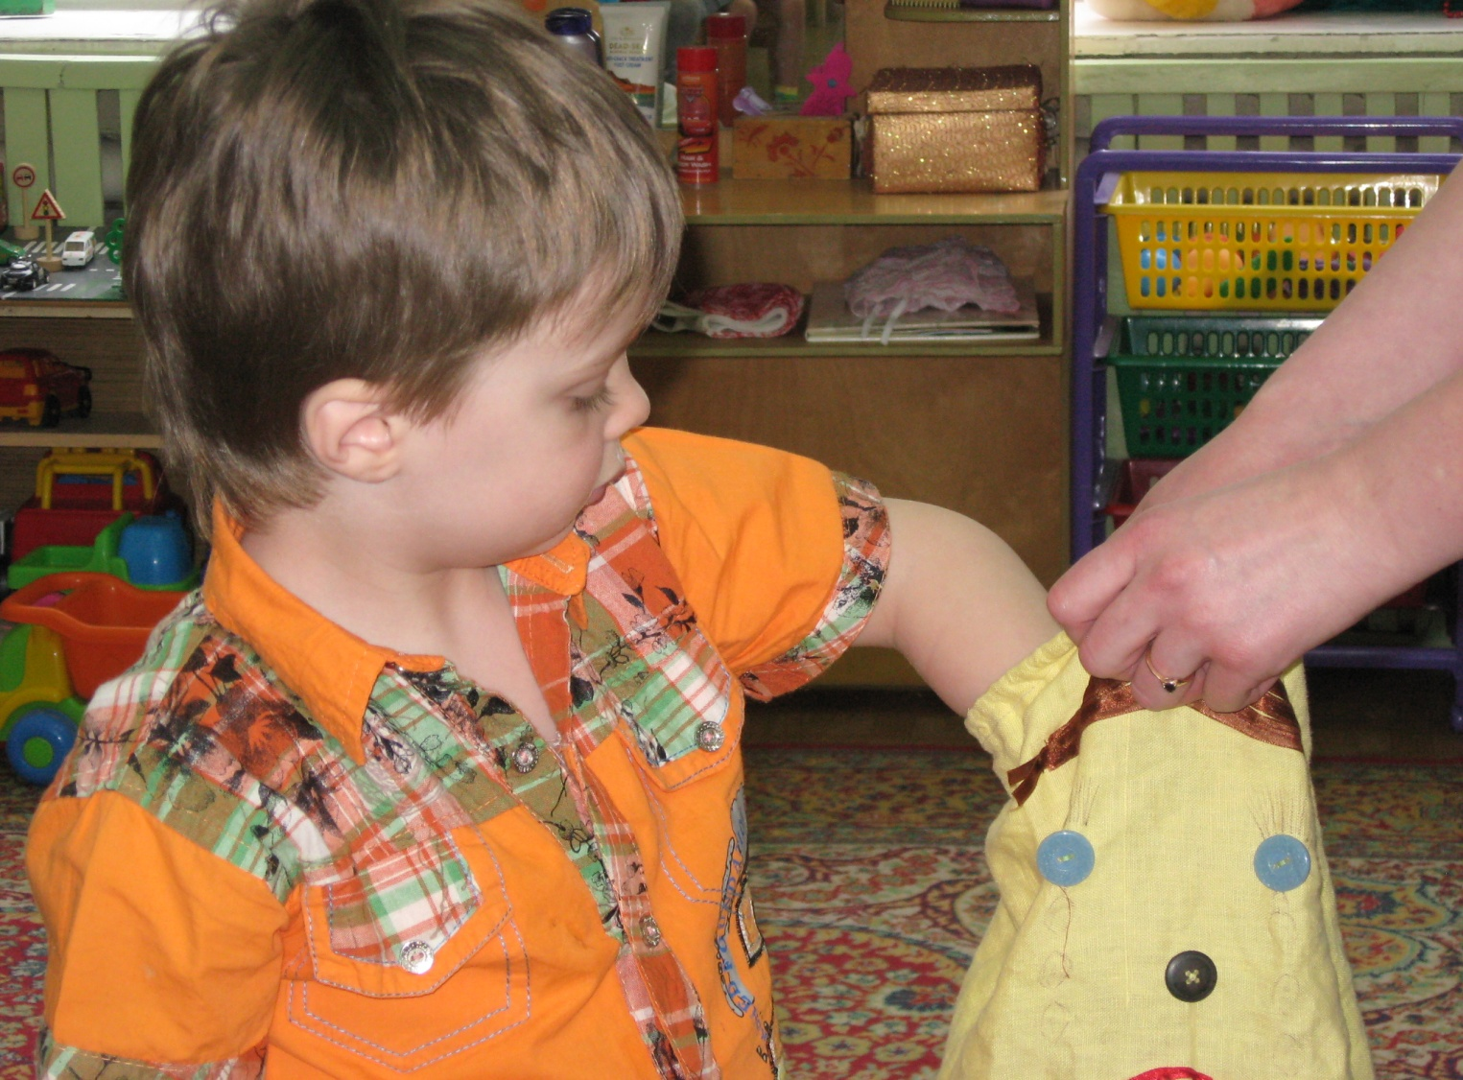
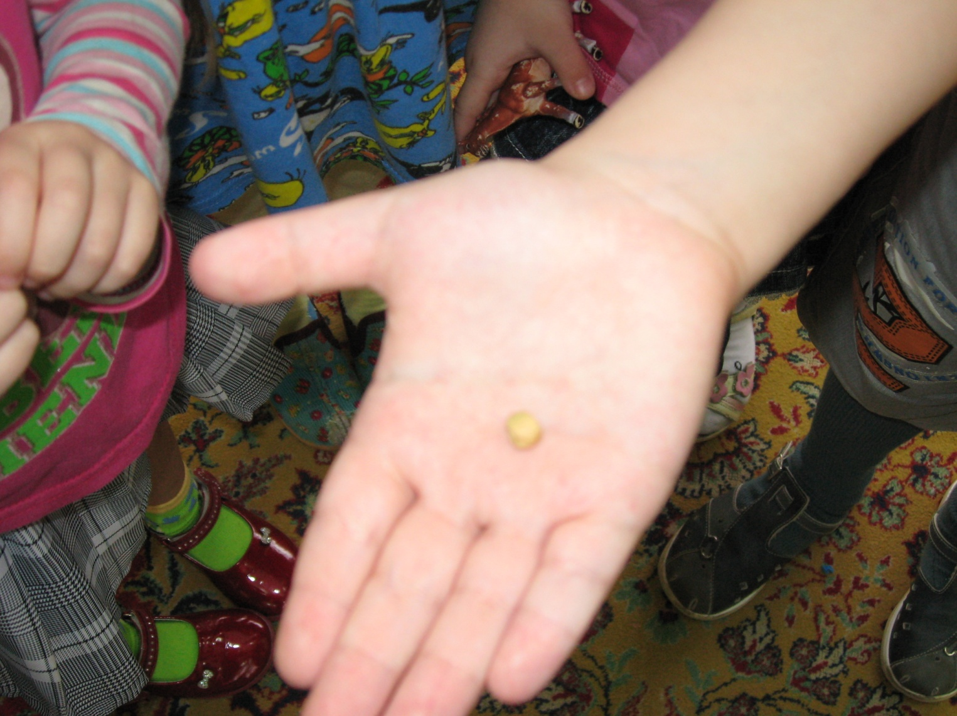
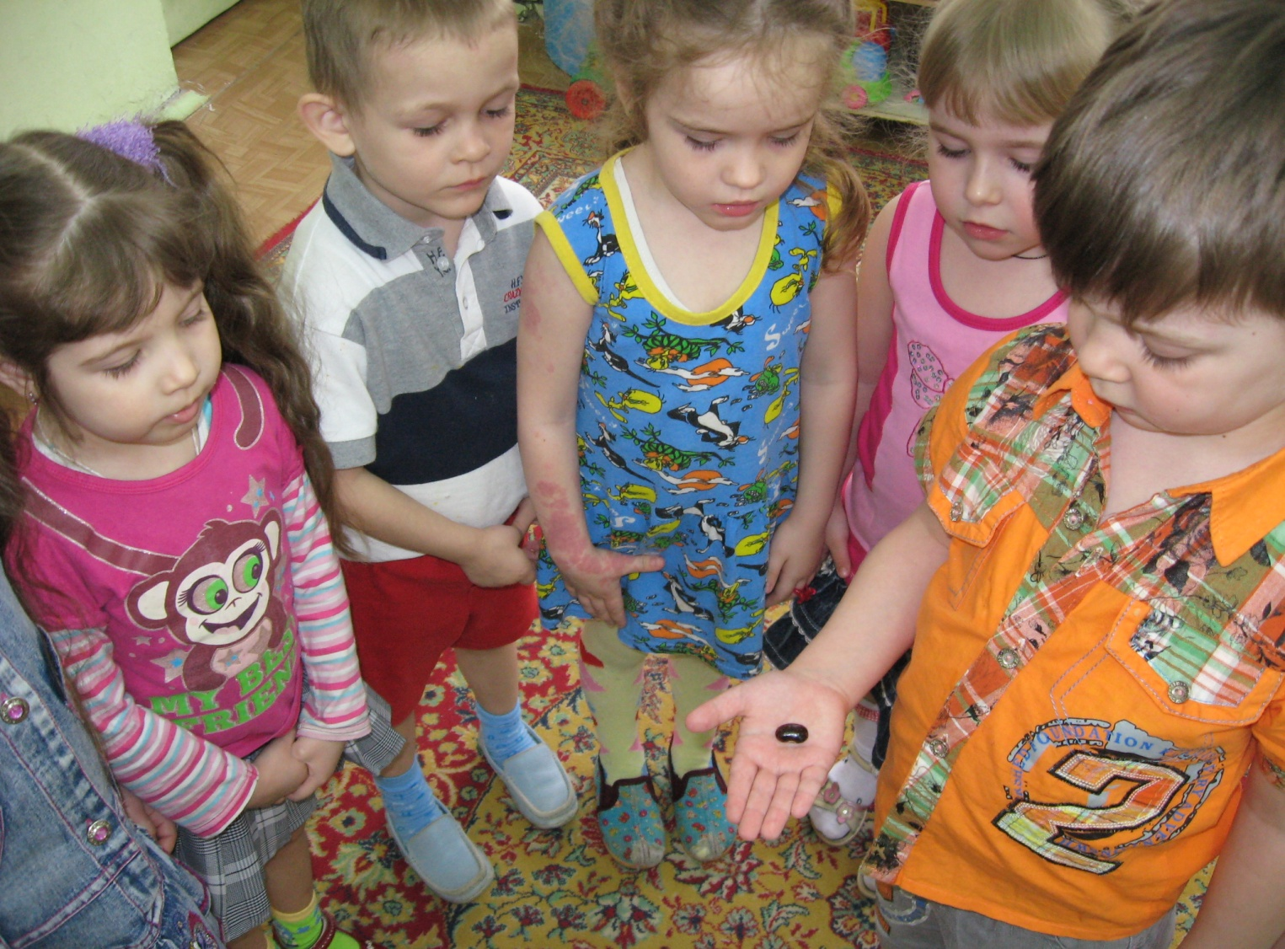
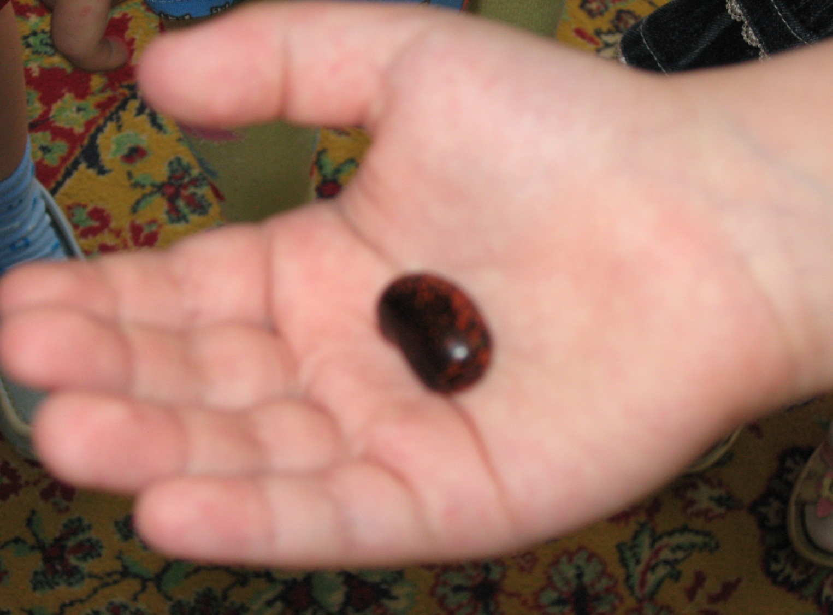
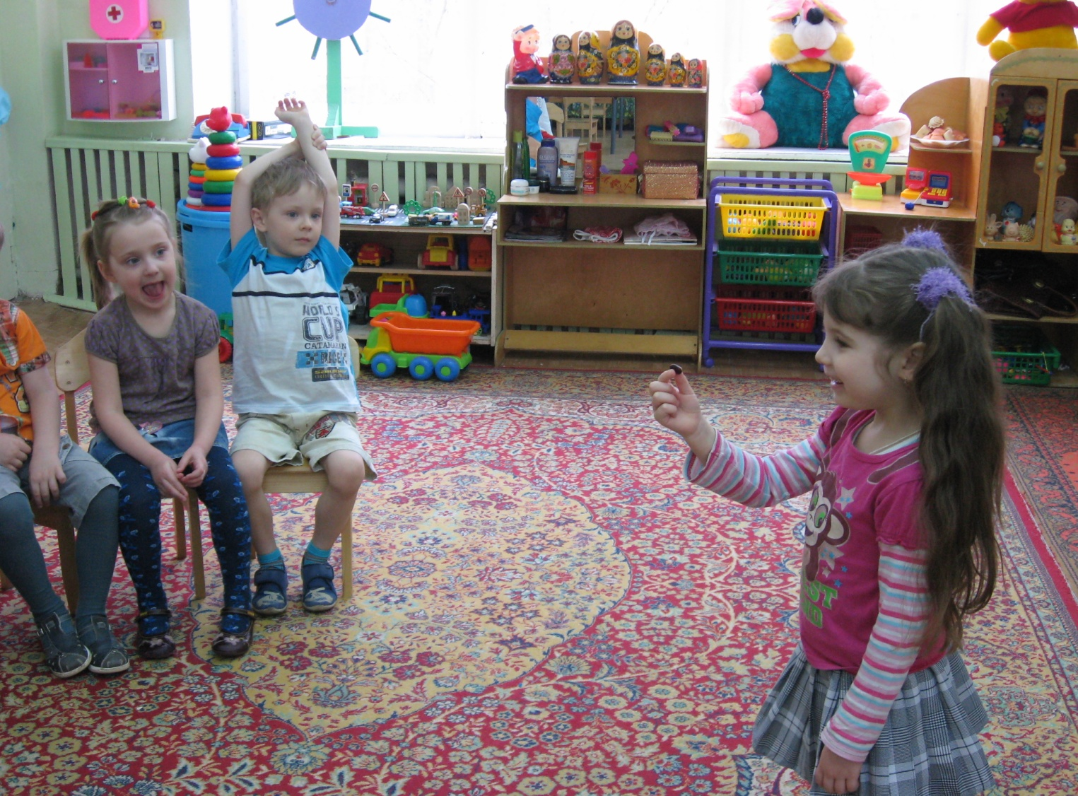
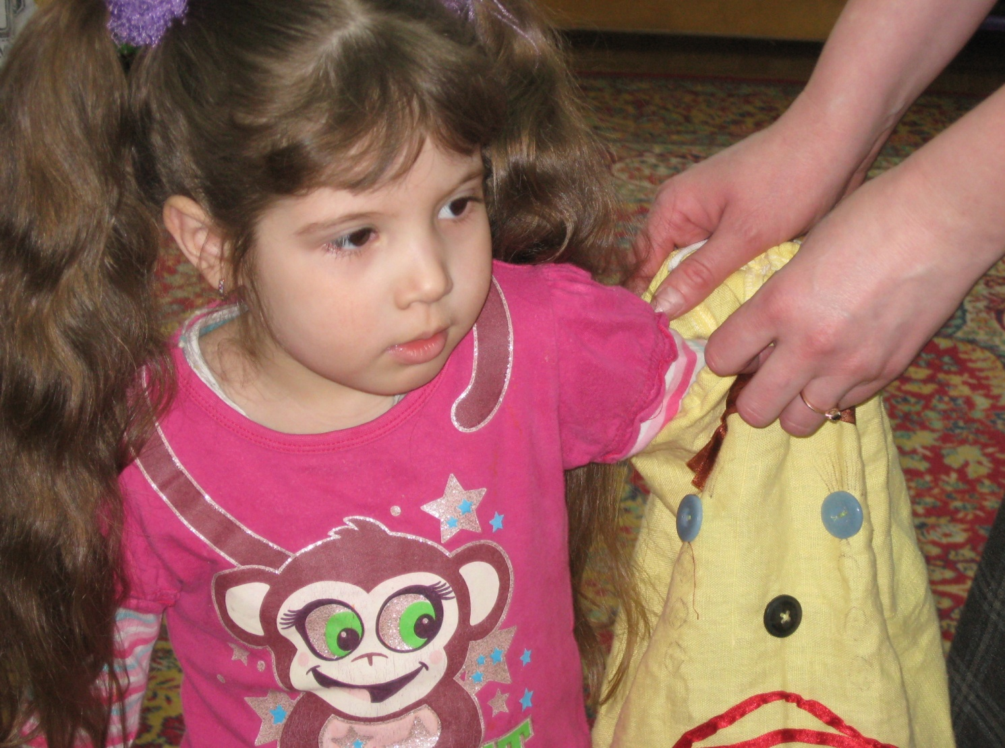
Знакомство с семенем фасоли(сюрпризный момент «Чудесный мешочек»

Slide 9
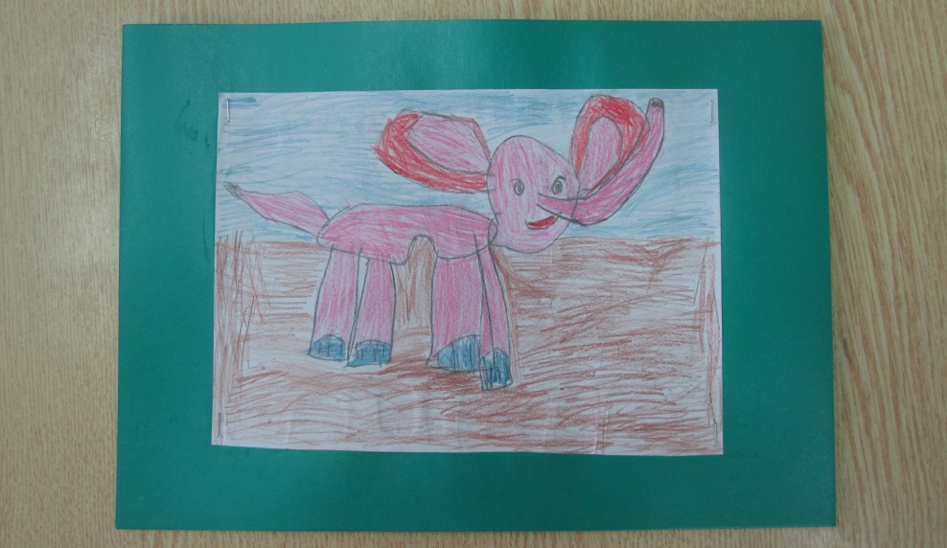
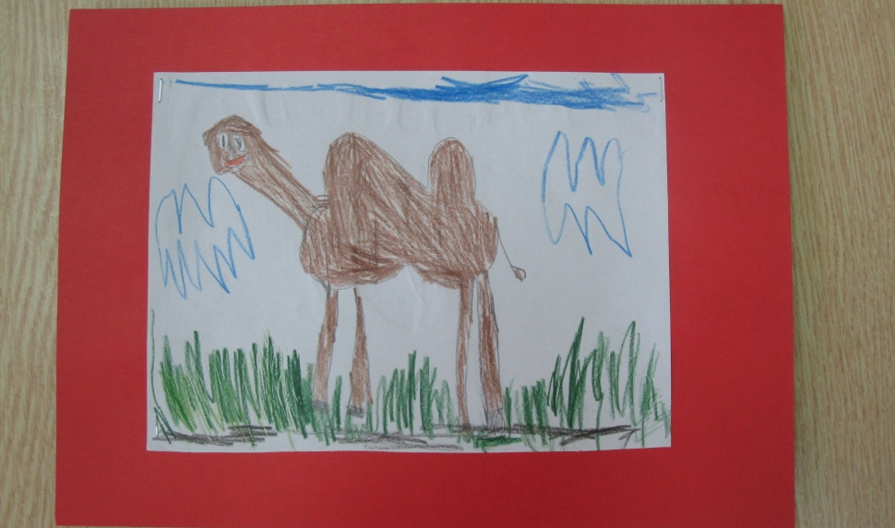
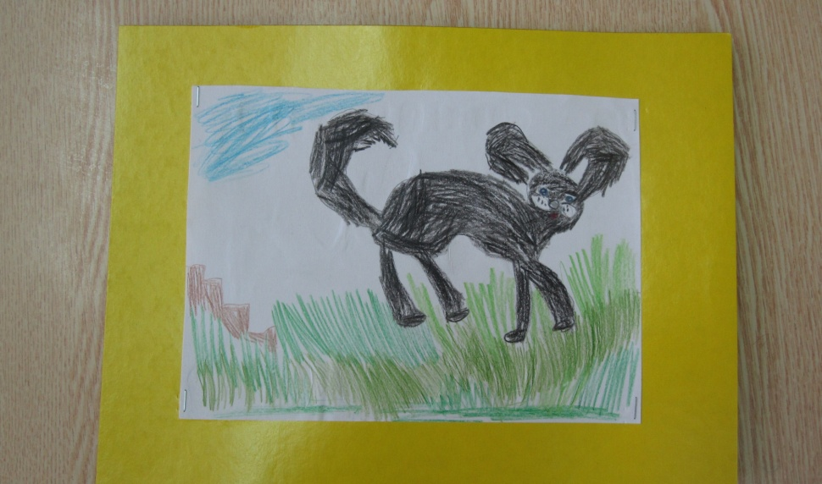
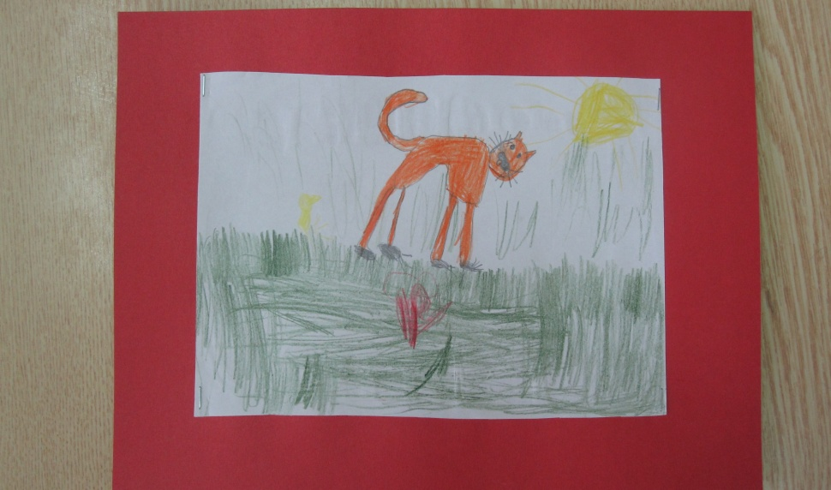
Рисование «Превращение фасолинки»

Slide 10
Сбор вопросов детей «Что бы мы хотели узнать о фасоли»
Что вырастет из семени фасоли
Узнать, что внутри фасолины
Для чего нужна фасоль
Узнать быстро ли из фасоли вырастет растение
Откуда взялась фасоль

Slide 11
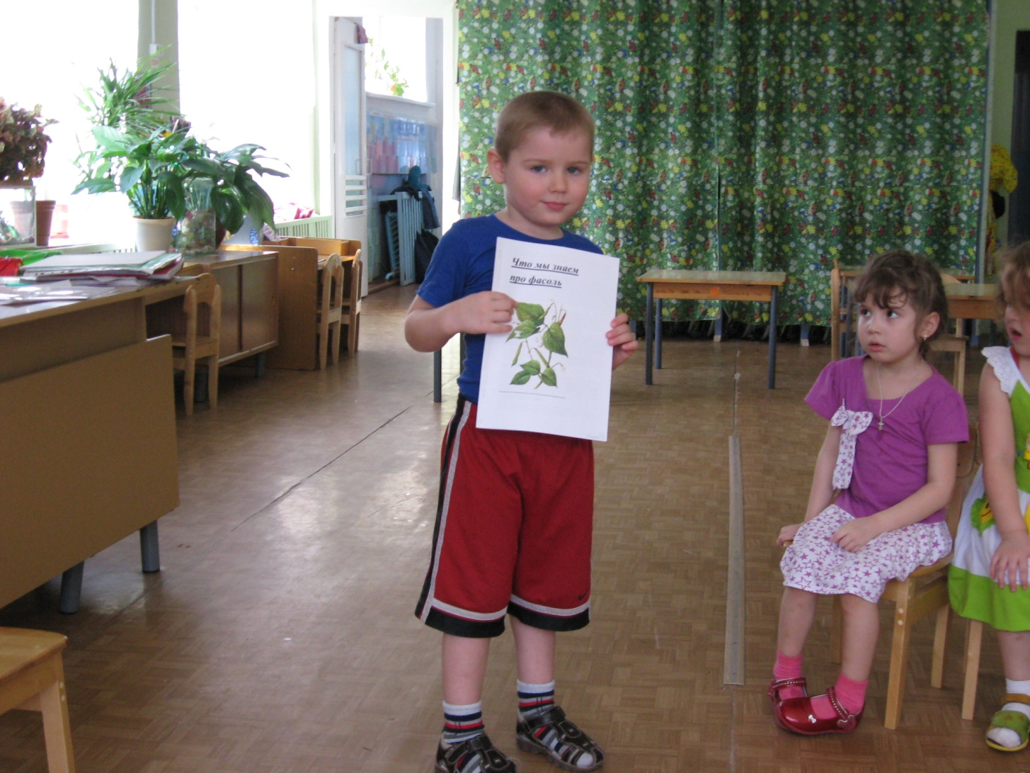
Беседа о фасоли, загадки, пословицы об этом растении

Slide 12
РАБОТА С РОДИТЕЛЯМИ
К организации поисковой и творческой деятельности детей мы подключили родителей. Рассказали родителям о проекте, его целях и задачах, сделав акцент на то, что без их помощи и участия будет трудно осуществить задуманное. Прежде всего, родители пополнили книжный уголок загадками, пословицами, сказками о фасоли. Для развития естественно-научных представлений предлагали родителям темы бесед с детьми: - Неживая природа: воздух, вода, почва, свет. - Чем полезны овощи? - Что можно приготовить из фасоли? Большую помощь оказали родители в подборе посадочного материала. Таким образом, роль родителей в реализации проекта – непосредственно участие и поддержка творческой активности детей.

Slide 13
Выдвижение гипотезы
Мы предположили, что растениям для роста и развития необходимы:
Вода
Свет
Тепло
Воздух
Пища

Slide 14
План эксперимента
Подготовка семян фасоли и их посадка
Определение влияния внешних условий на рост и развитие растения
Наблюдение за ростом растения от прорастания семени до получения плодов

Slide 15
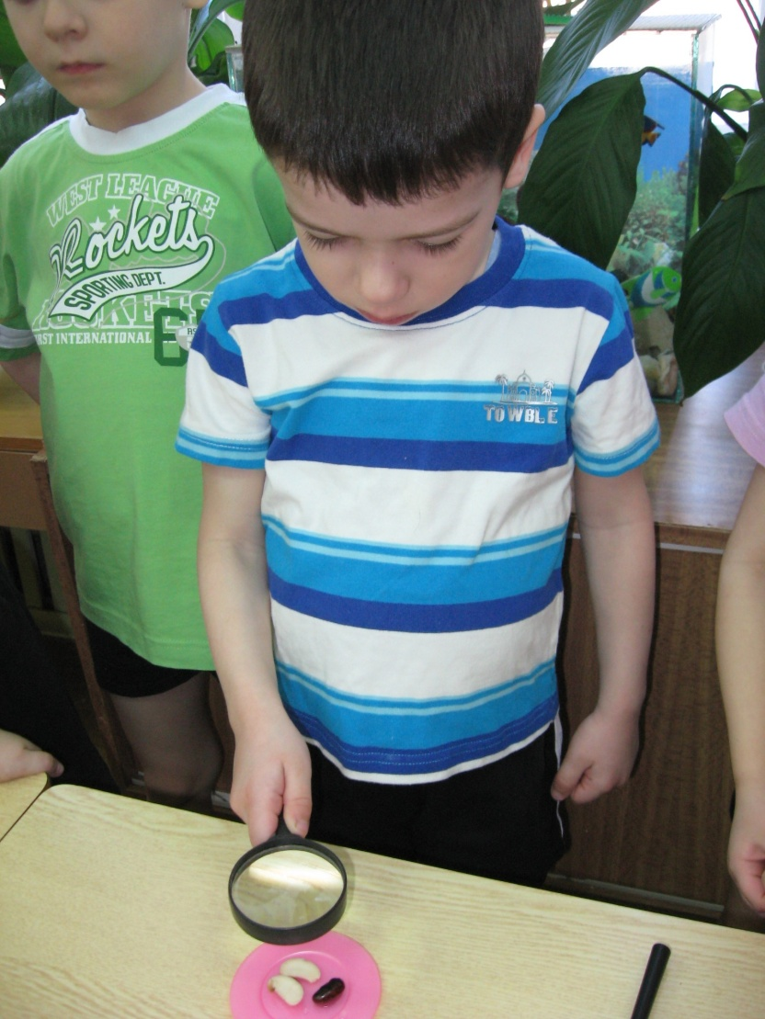
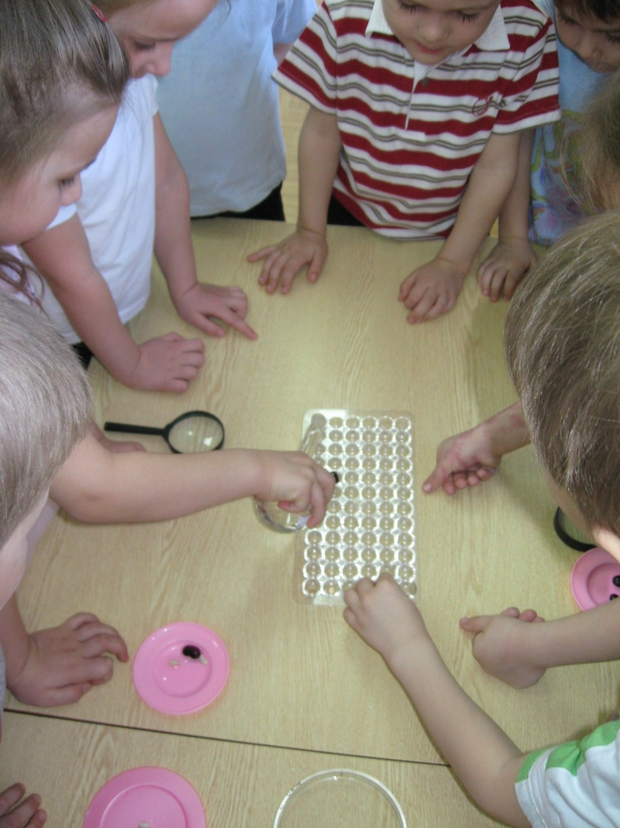
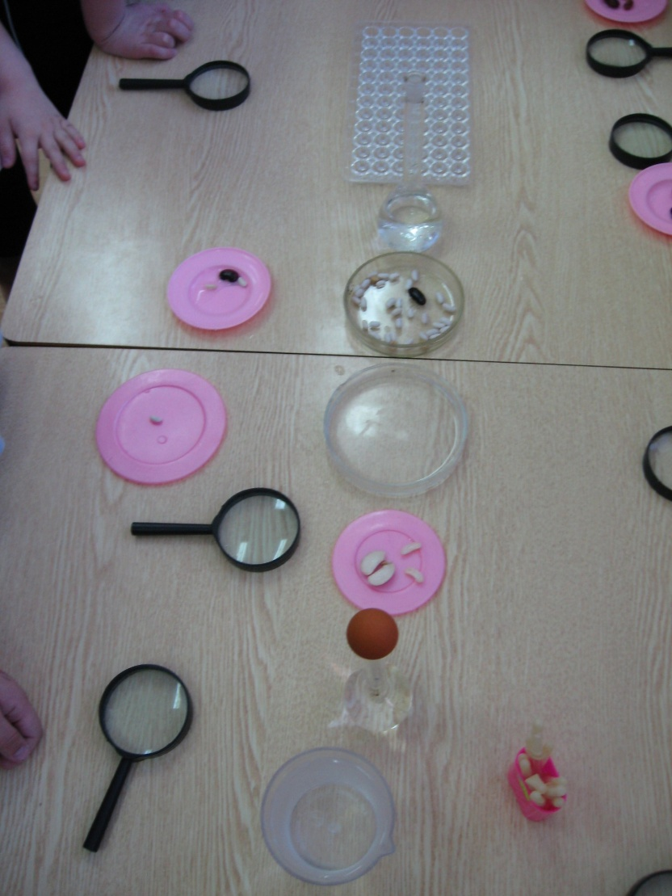
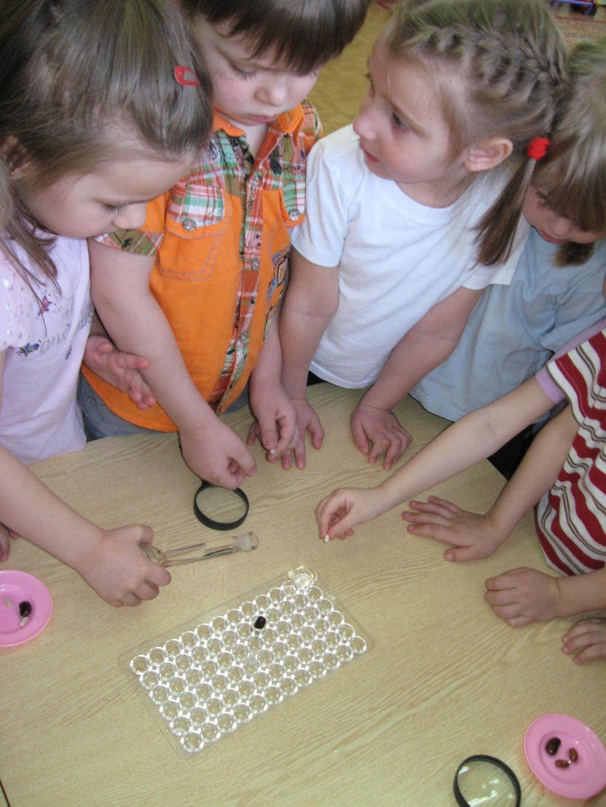
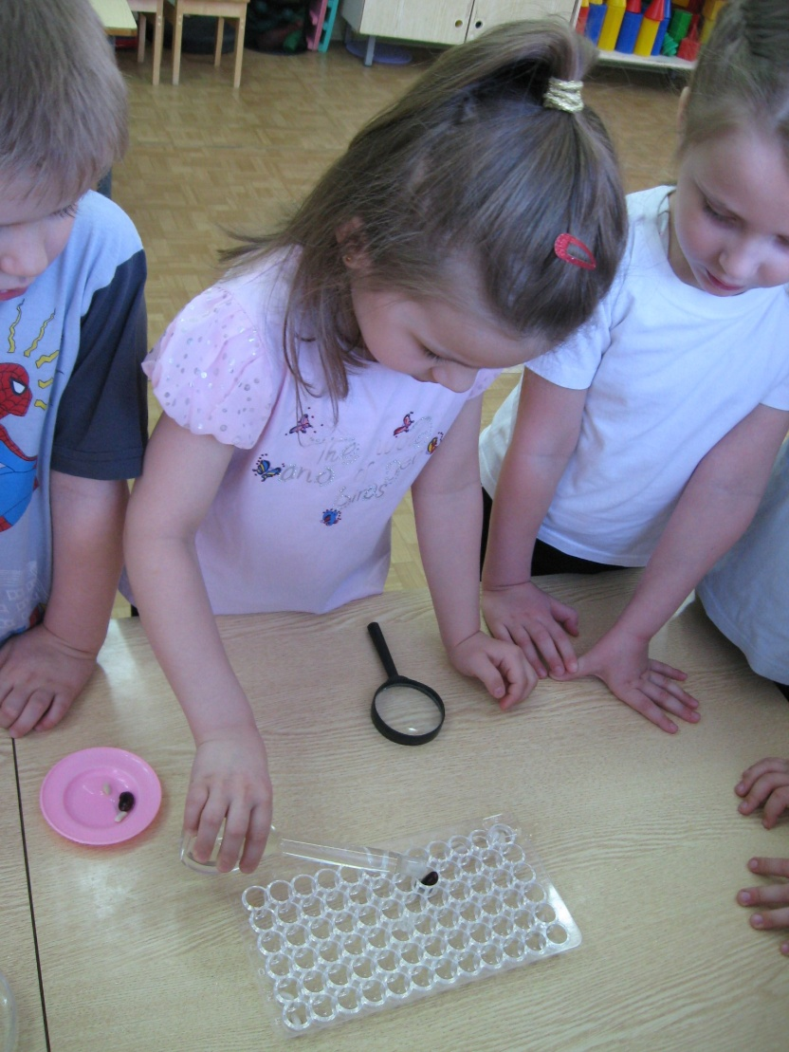
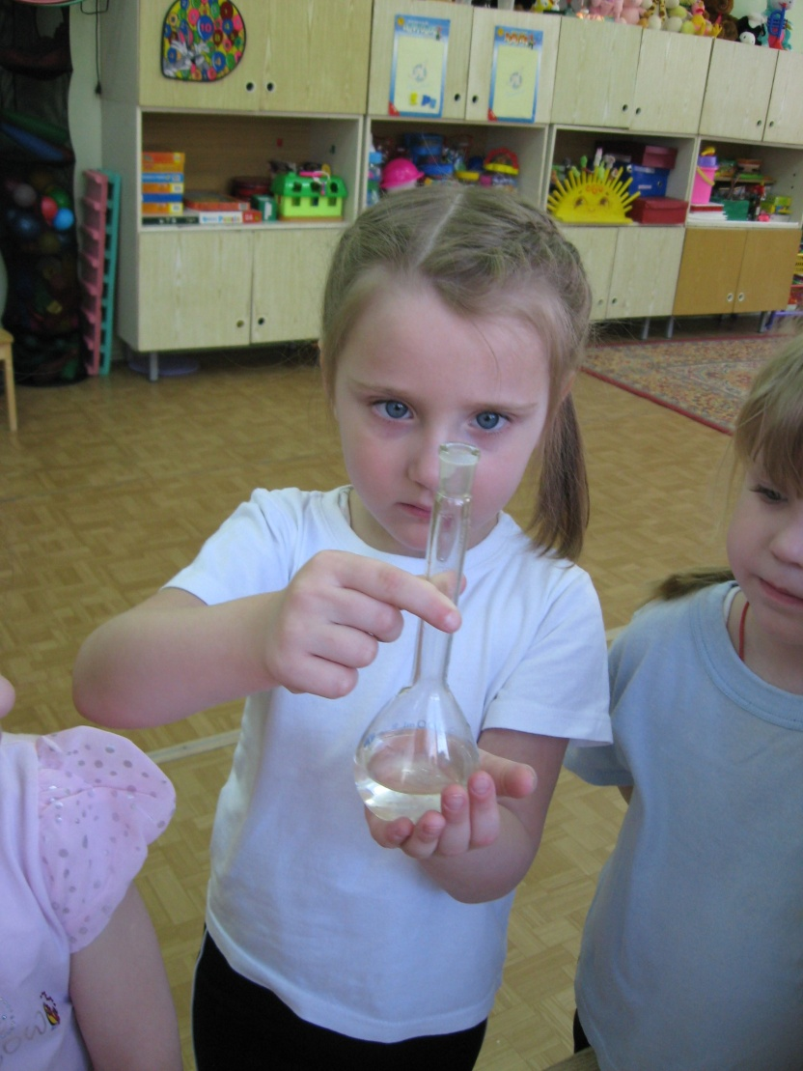
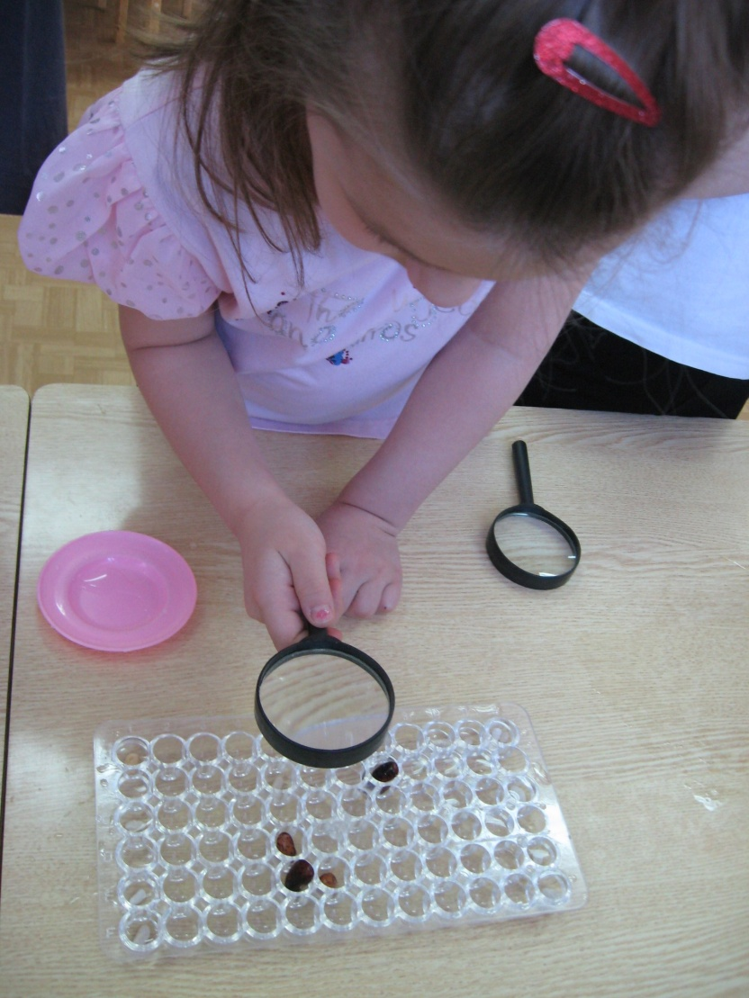
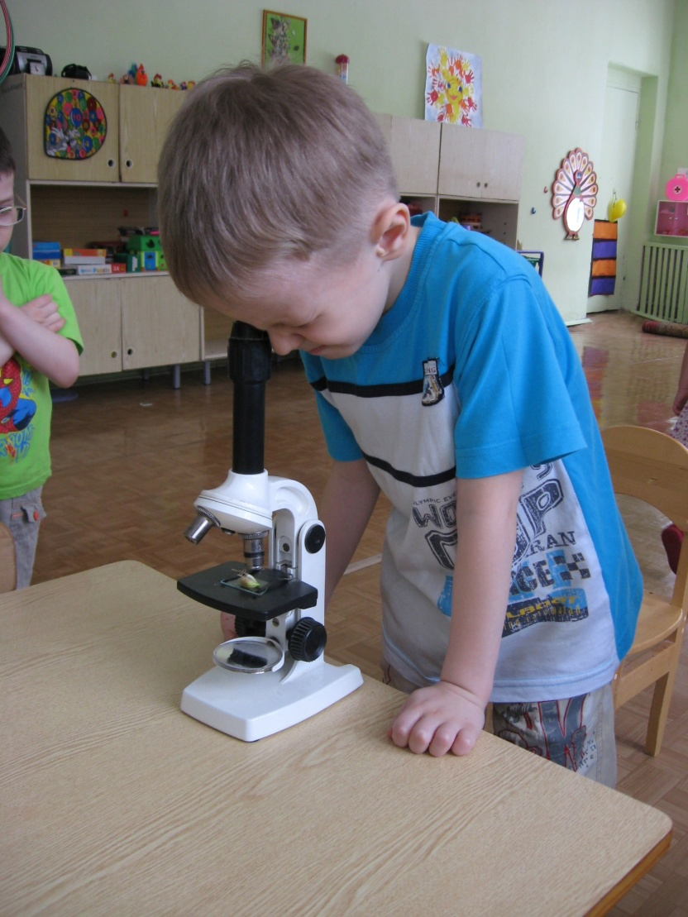
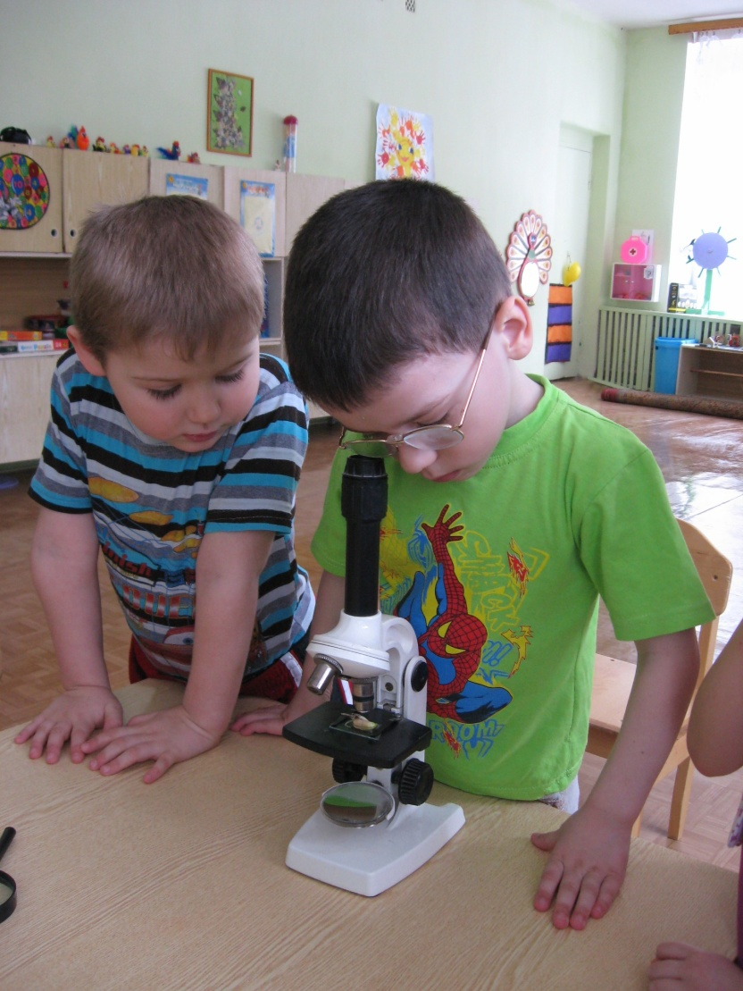
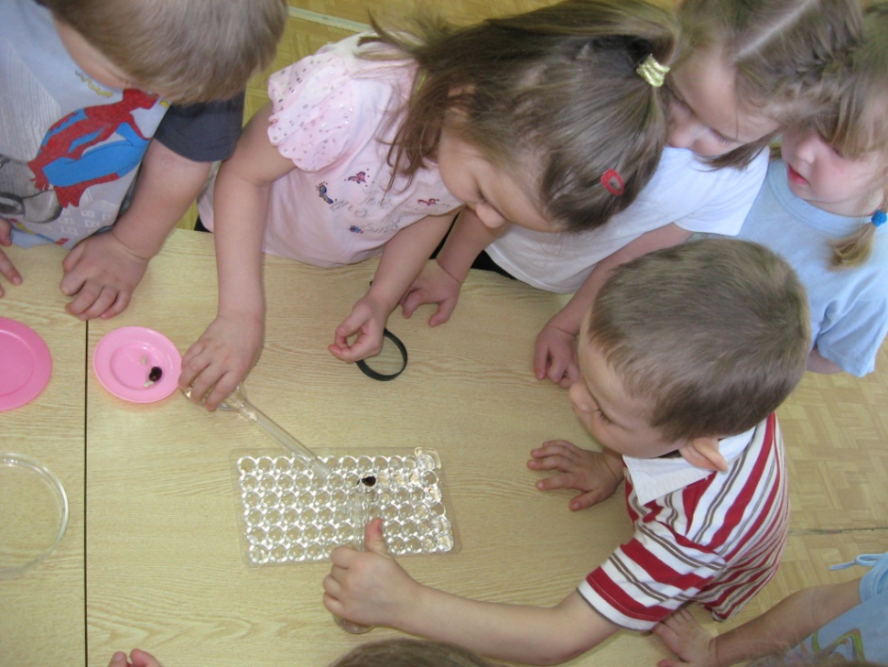
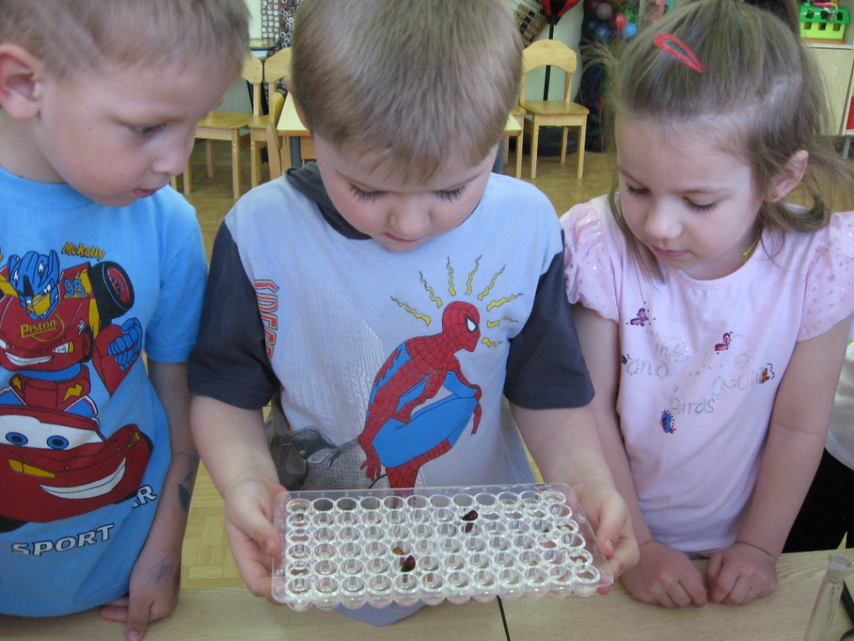
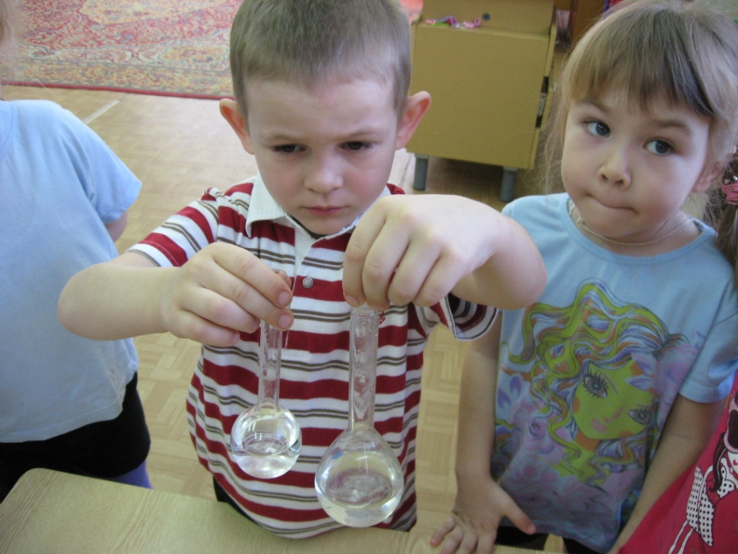
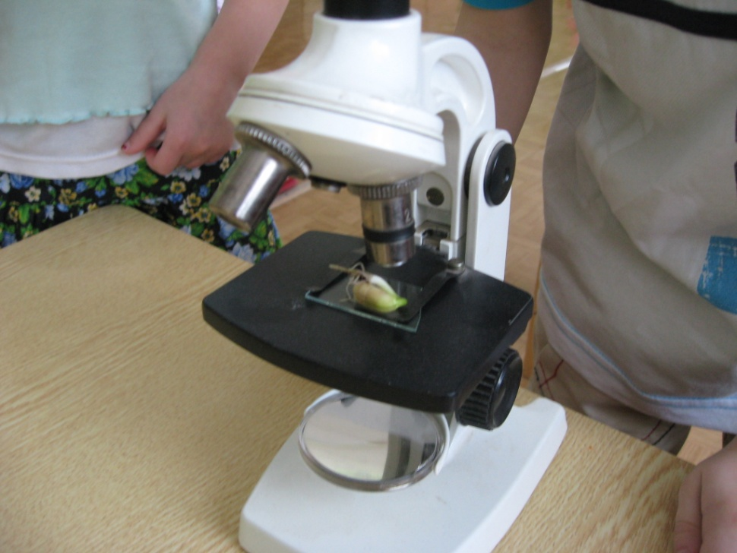
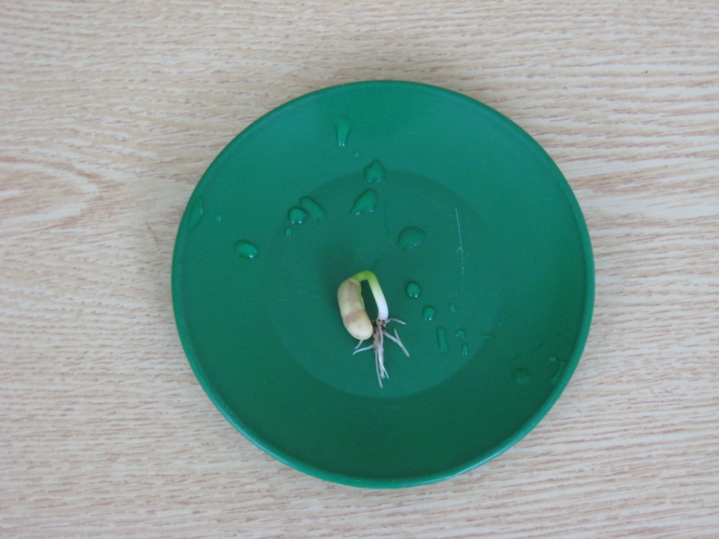
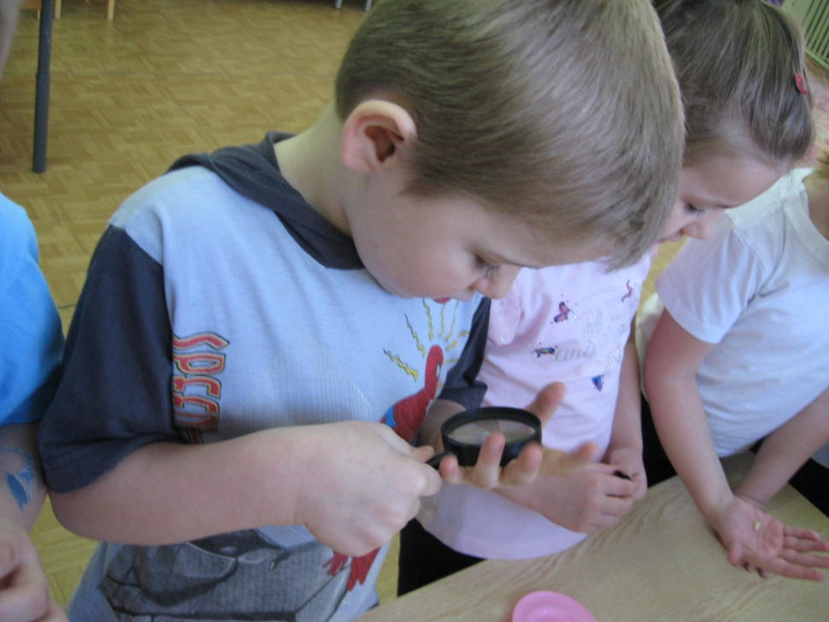
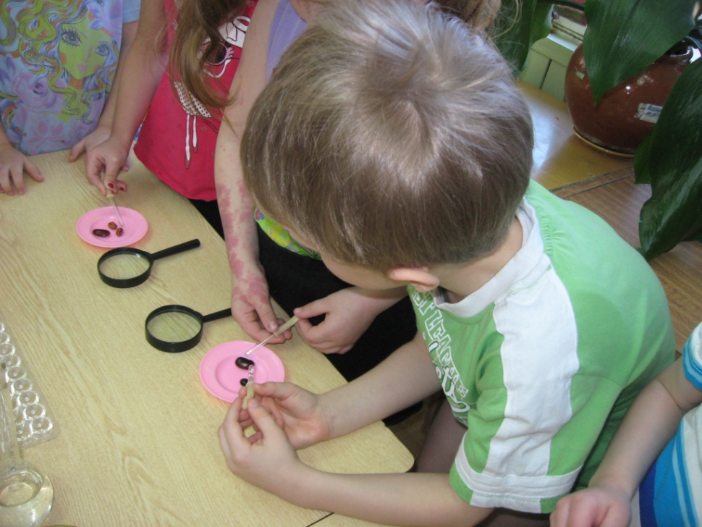
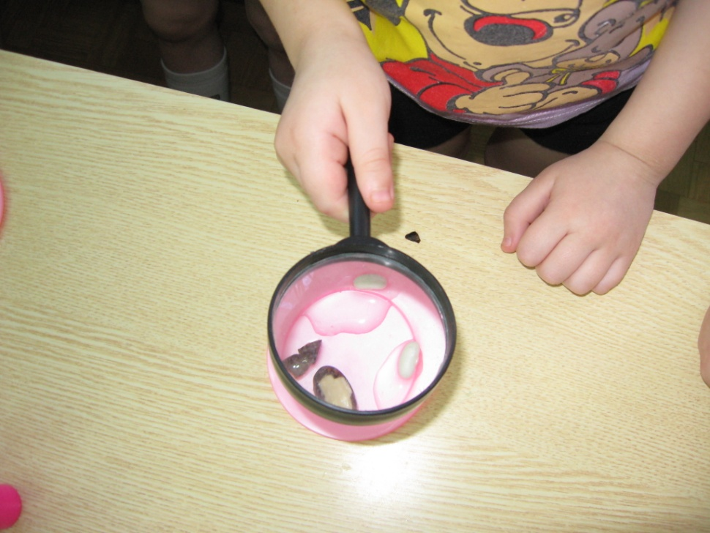
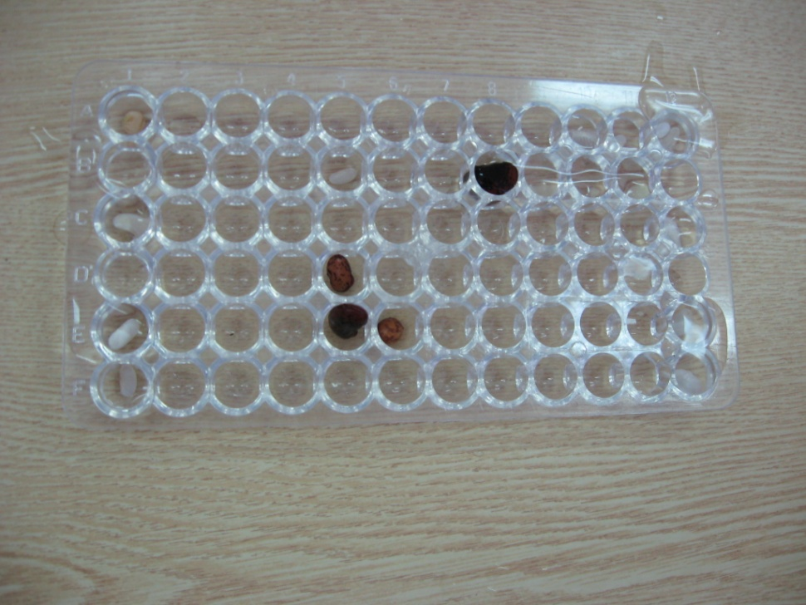
Исследуем всхожесть семян

Slide 16
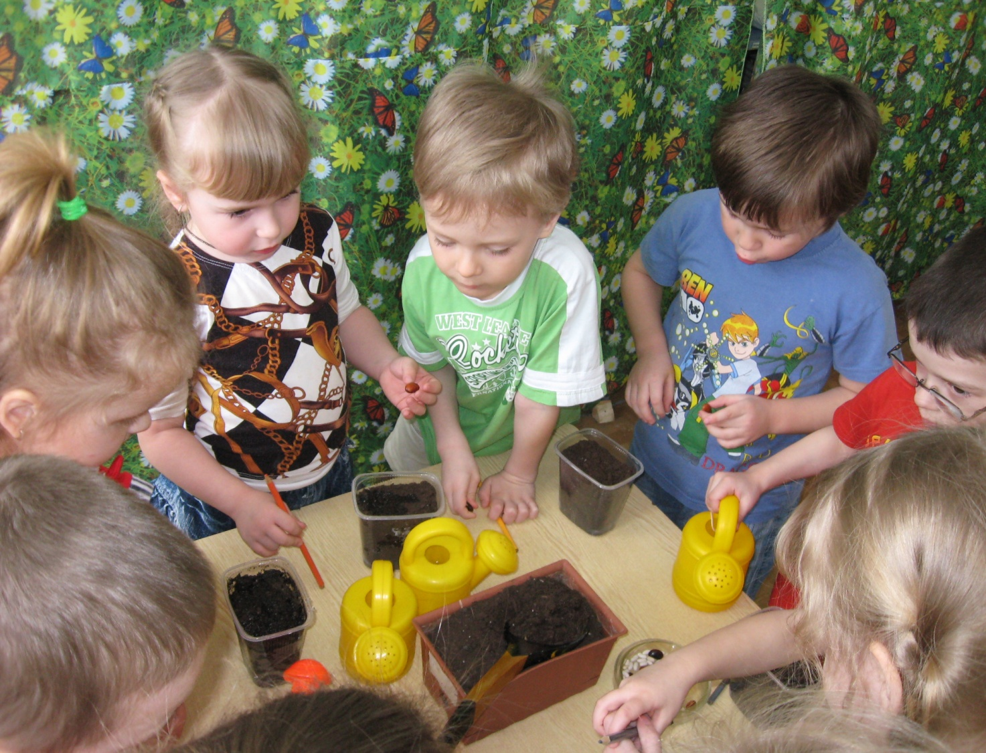
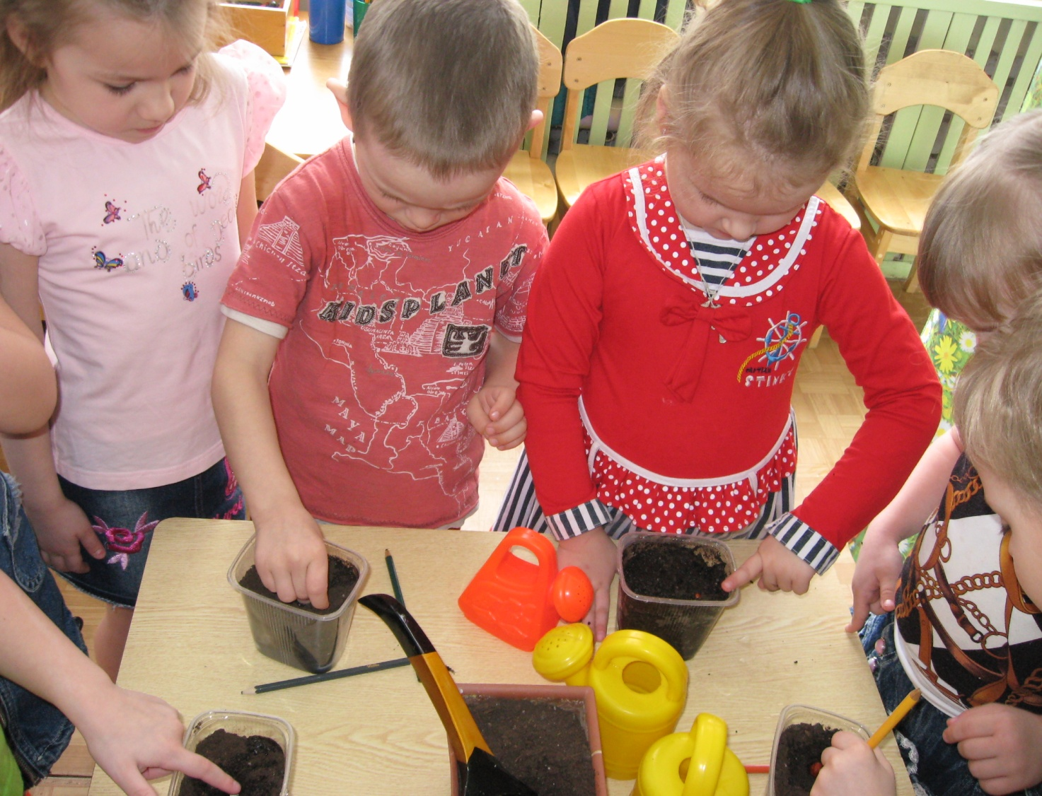
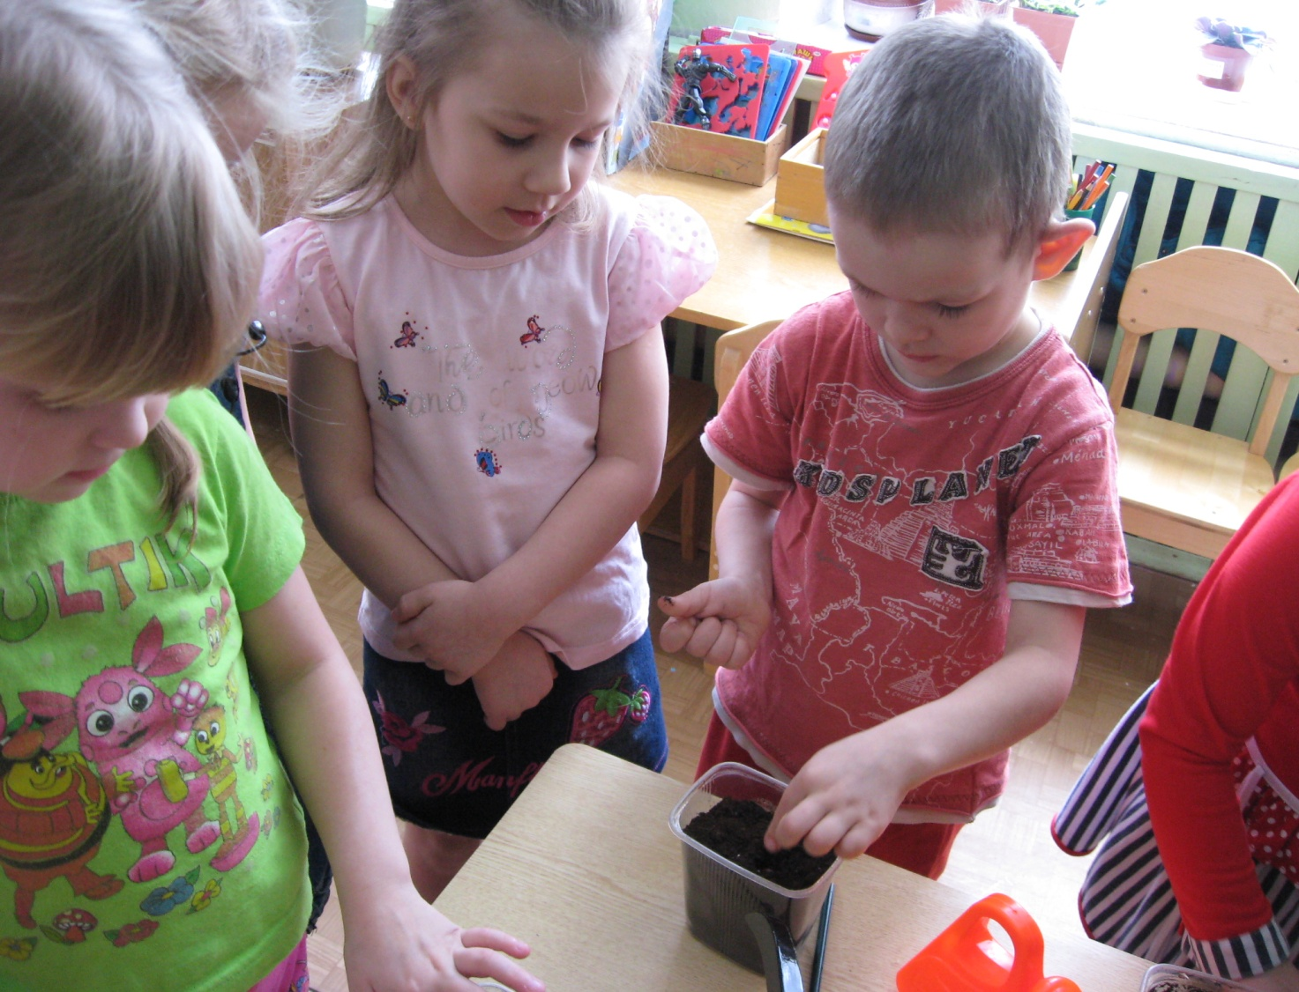
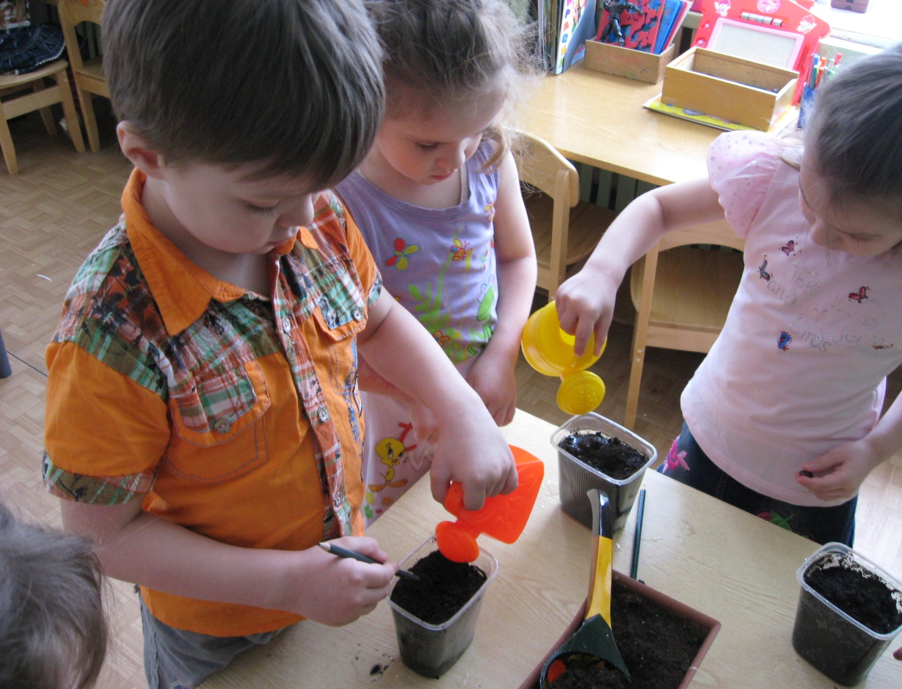
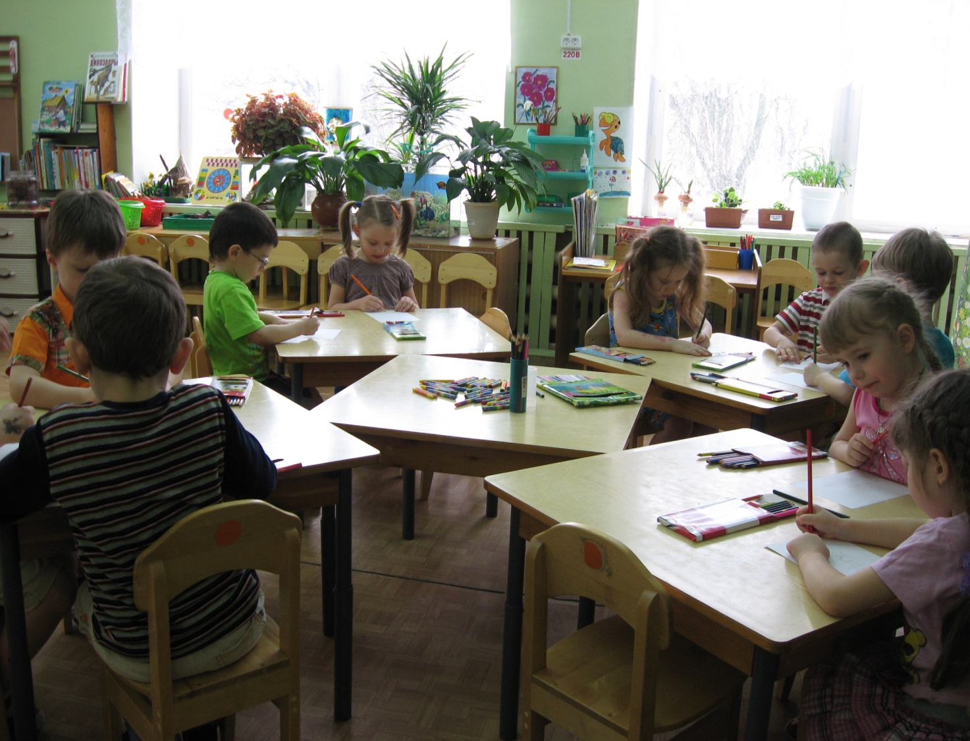
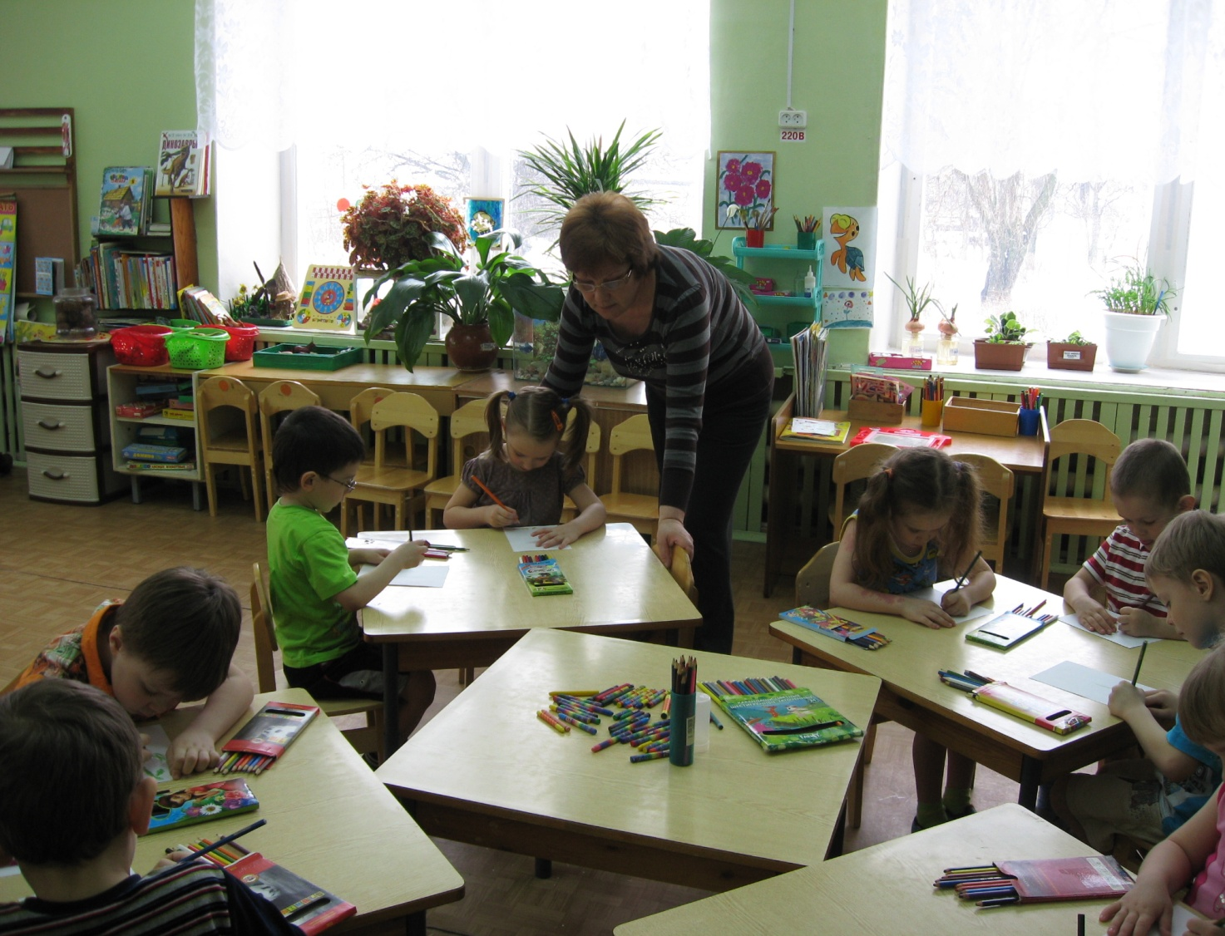
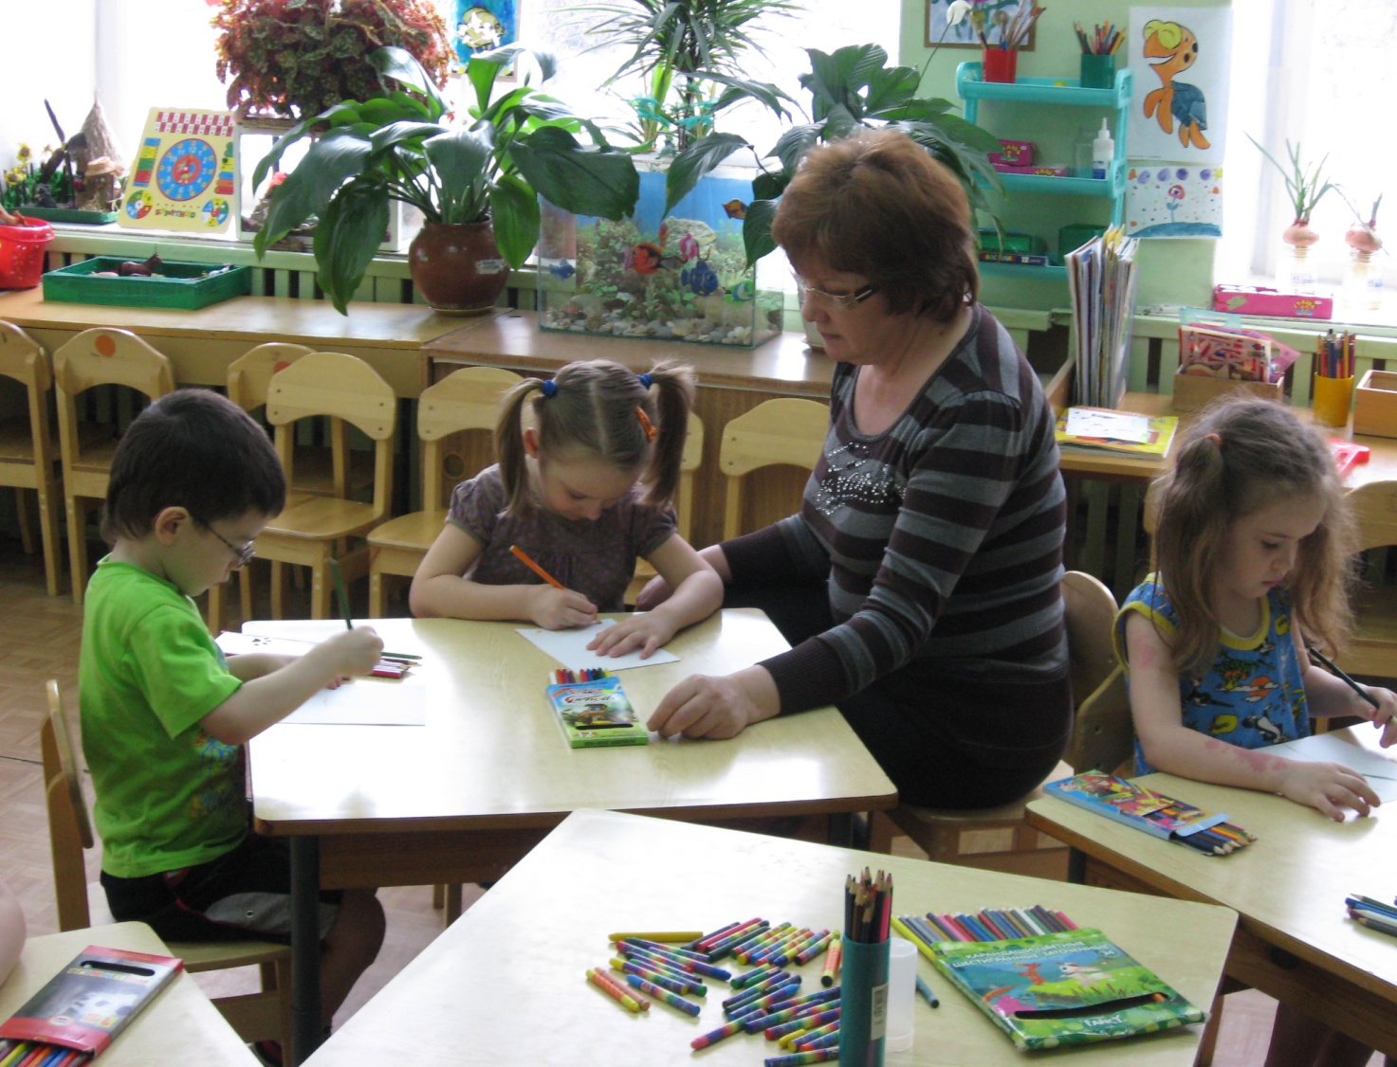
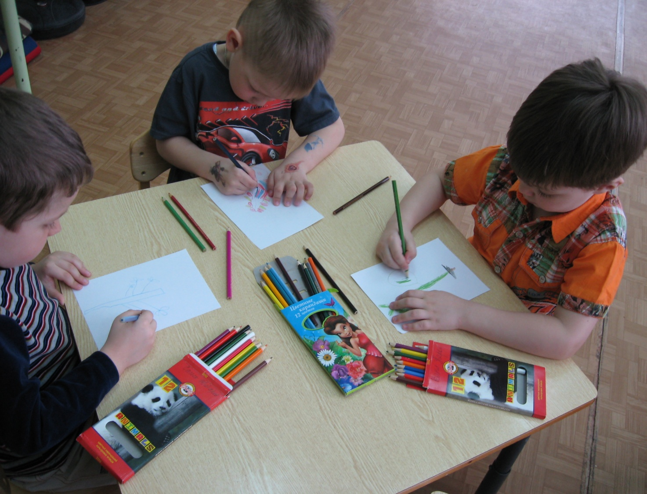
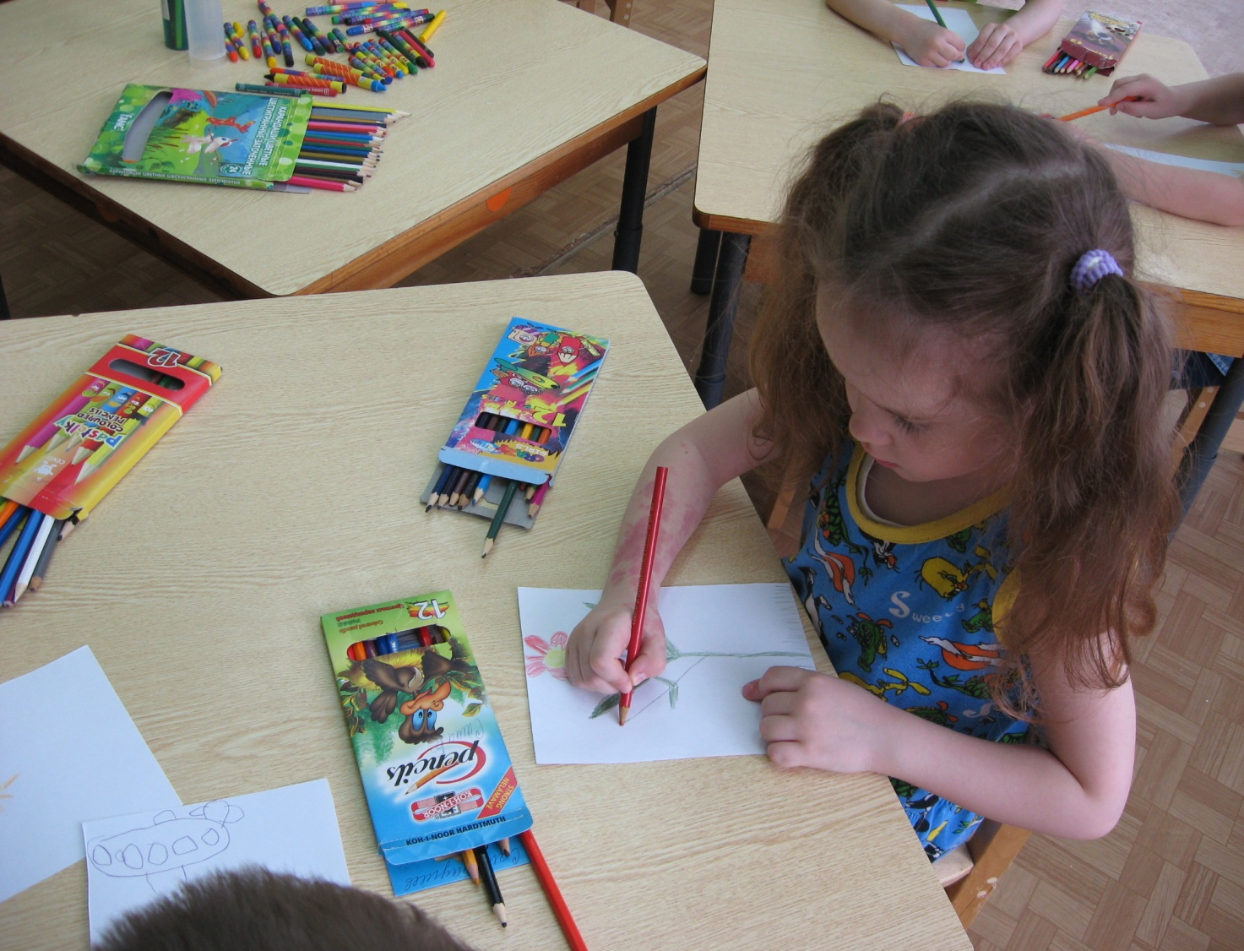
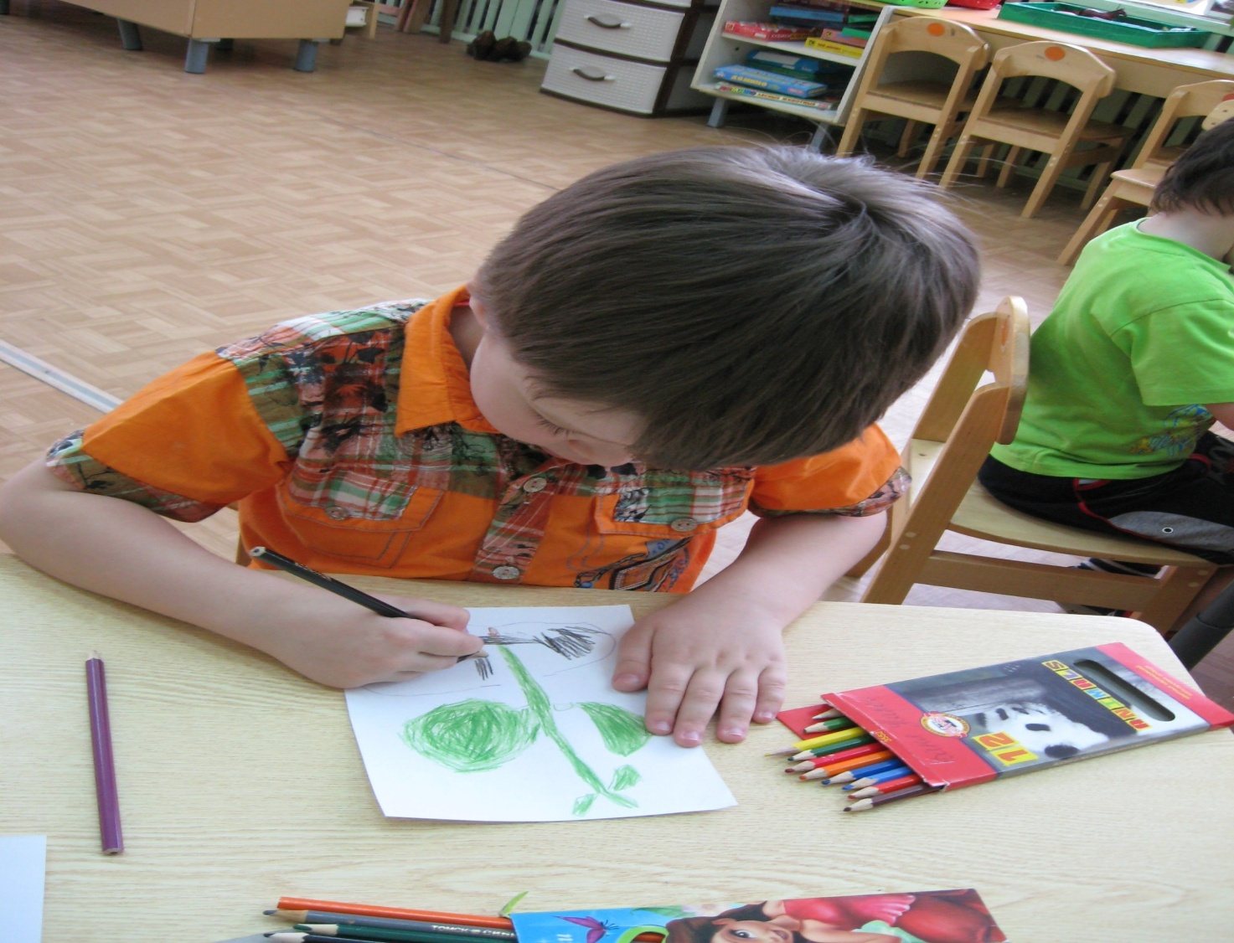
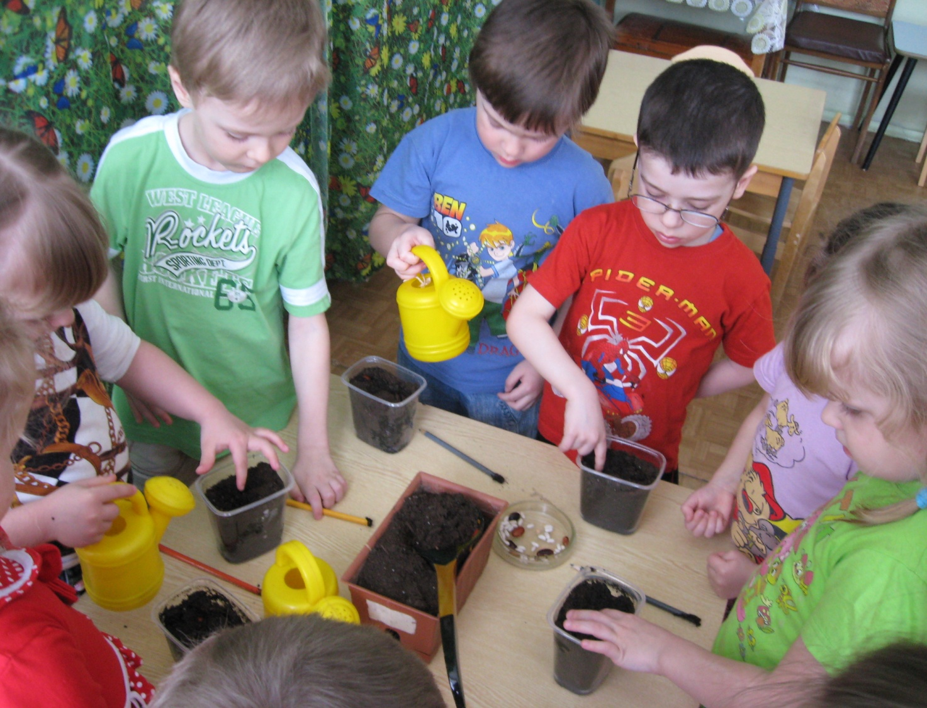
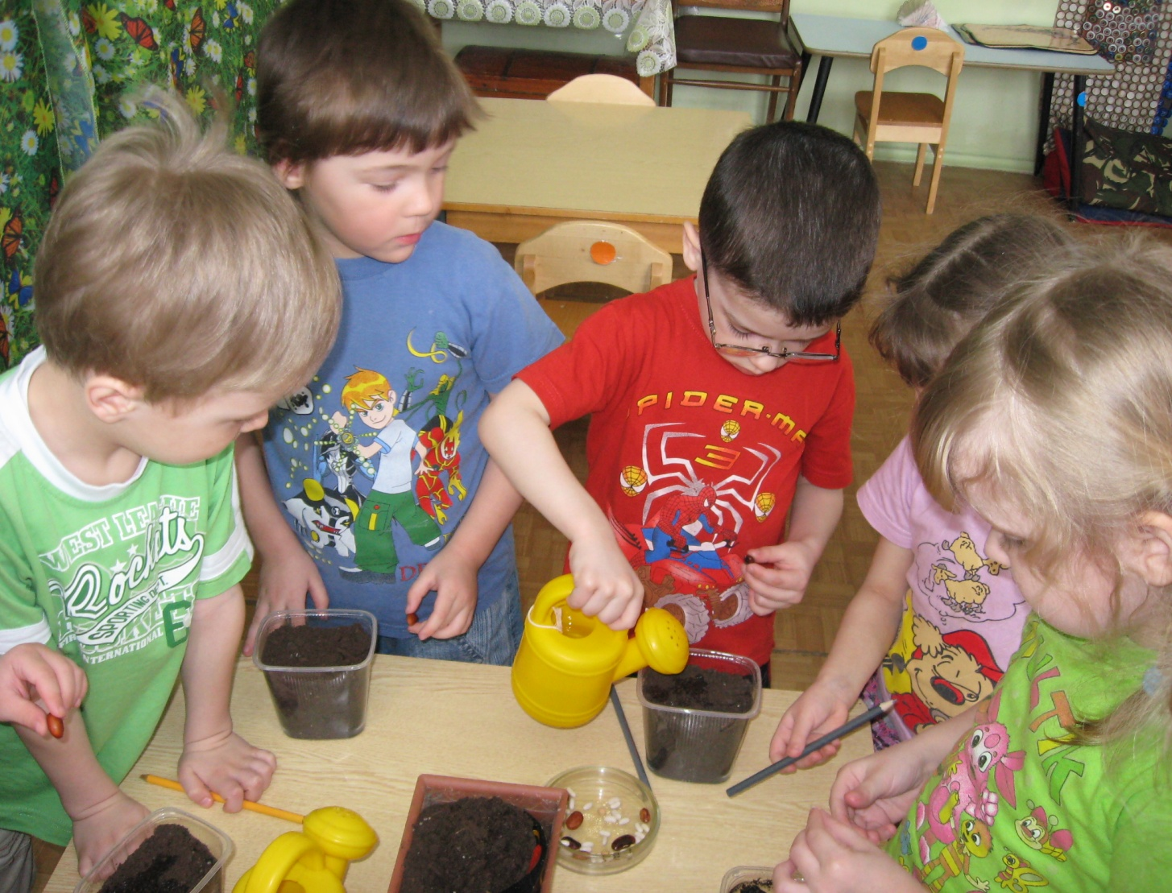
Посадка фасоли, рисование « Растение, которое по мнению детей, должно вырасти из этой фасолины».

Slide 17
Кристина Павлова
Это фасолинка растет волнистой линией. Это волшебный цветок- не простой. Если порежешь пальчик, надо сорвать один цветок, если рана большая, то два цветочка. А цветочки не простые- леденцовые. Съешь такой цветочек, ранка и заживет.

Slide 18
Ваня Уваров
Из горшка с землей выросла фасолинка- это просто растение для красоты, что бы все любовались. Солнышко светит и греет фасолинку, а дождик поливает вот она и растет.

Slide 19
Саша Баушев
Фасолинка выросла и стала красивым цветочком. Таким красивым, что пришли все посмотреть на фасолинку- цветочек.

Slide 20
Настя Малашкина
Фасолинка стала розой, а бабочки летали, а потом начался дождик и бабочки пошли сушиться, а фасолинка- дождик капает, она растет.

Slide 21
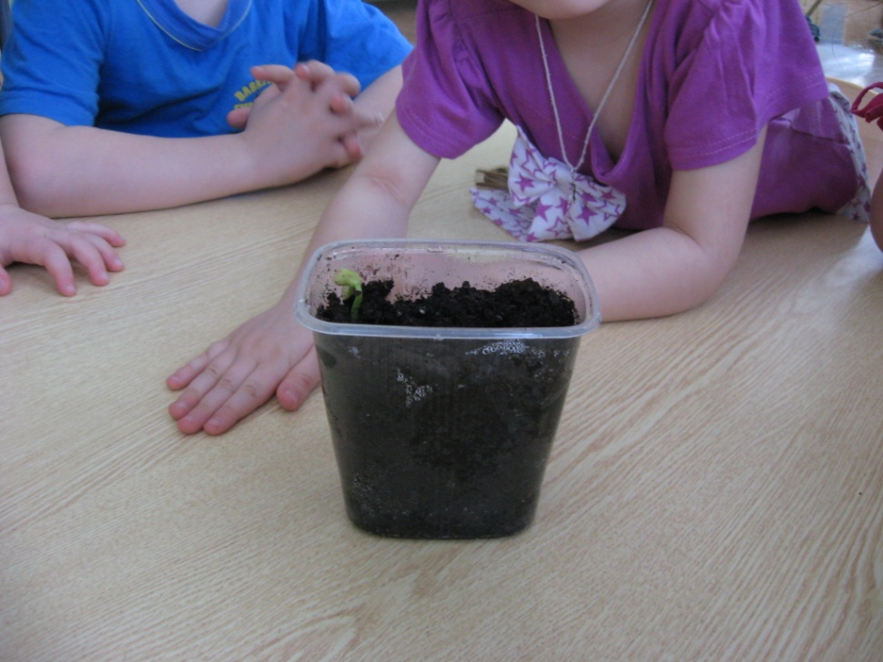
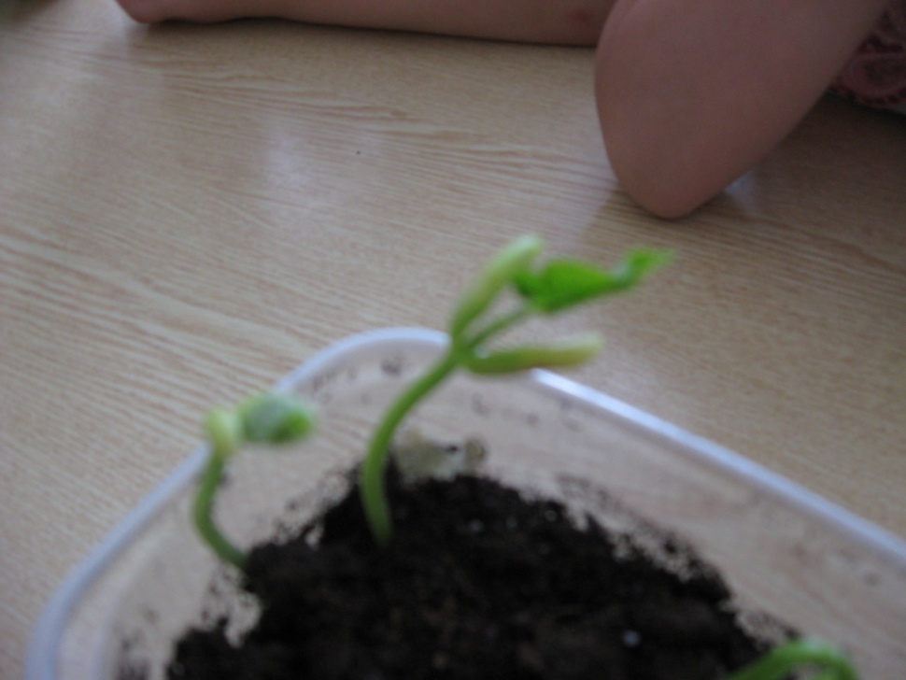
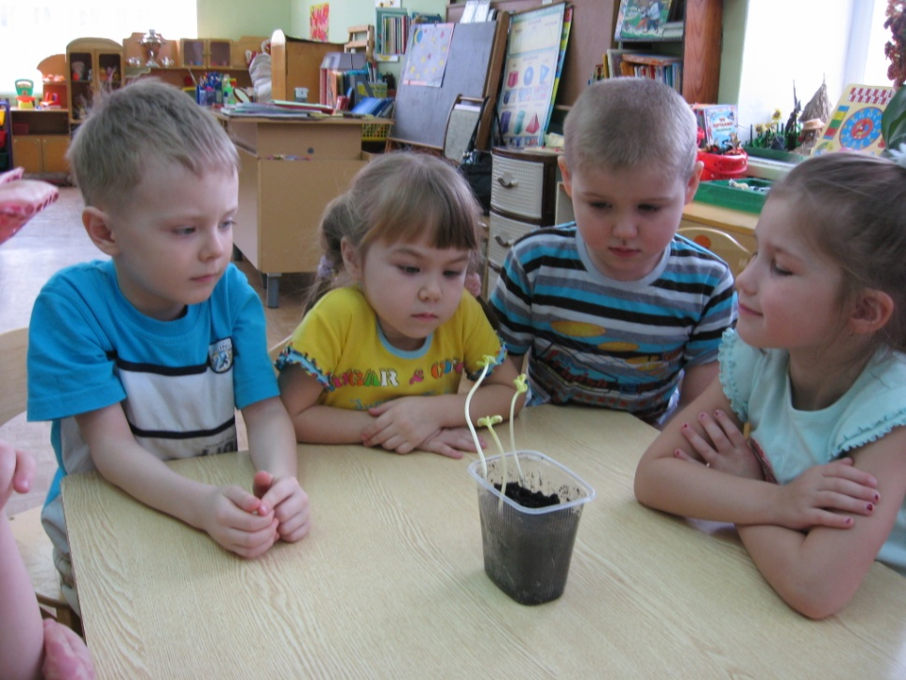
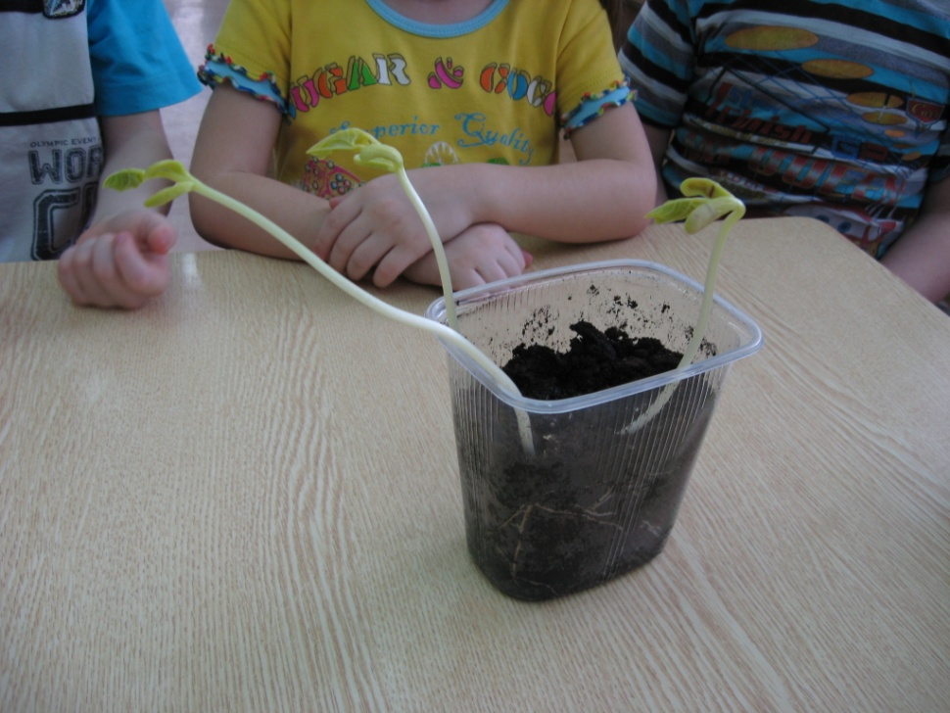
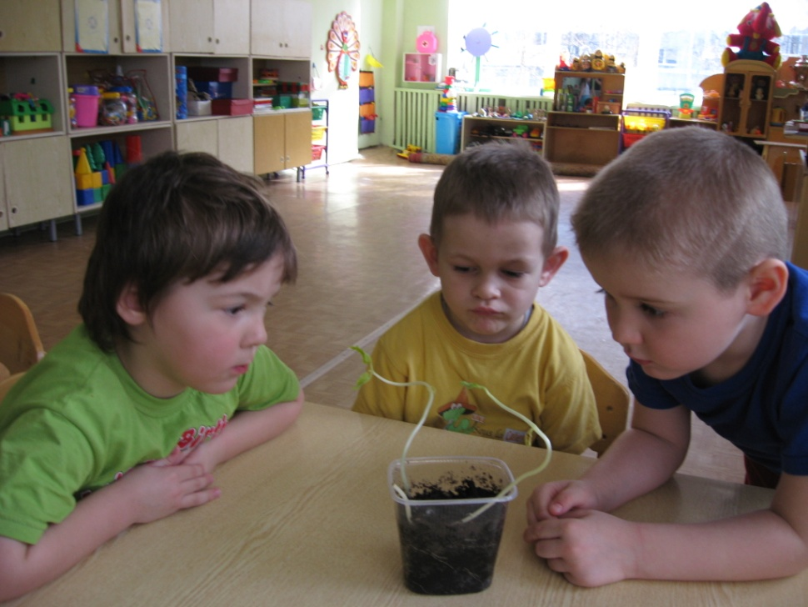
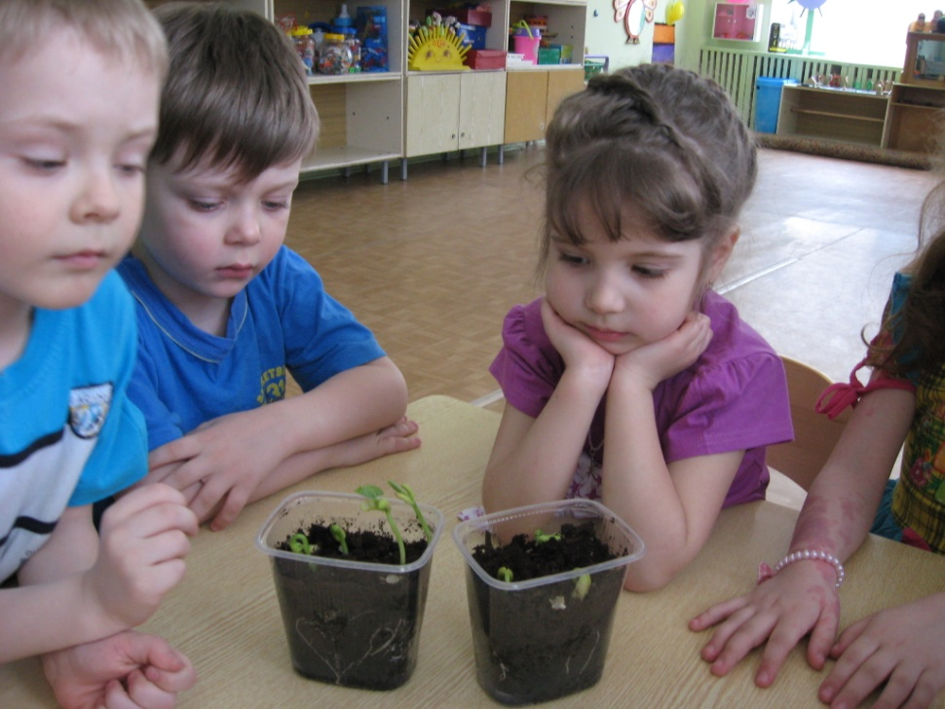
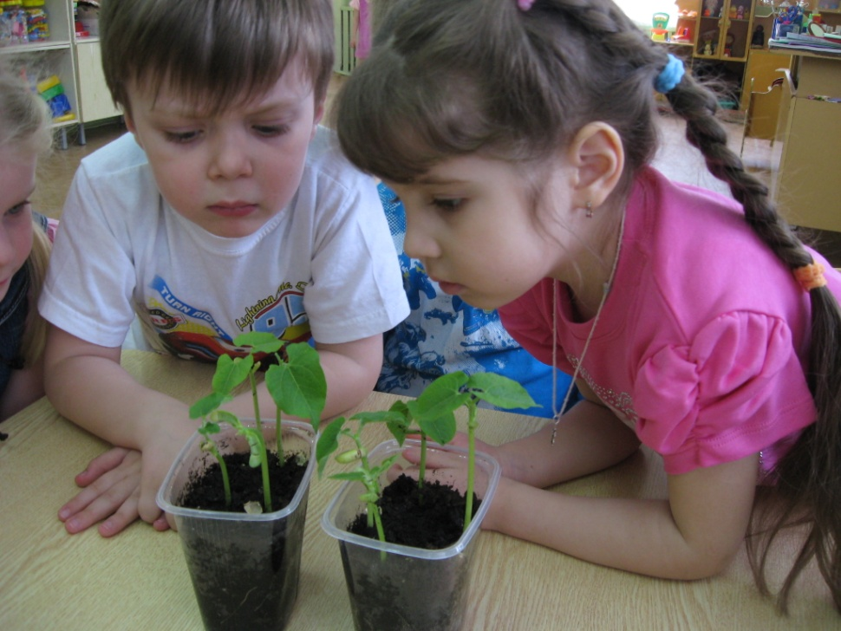
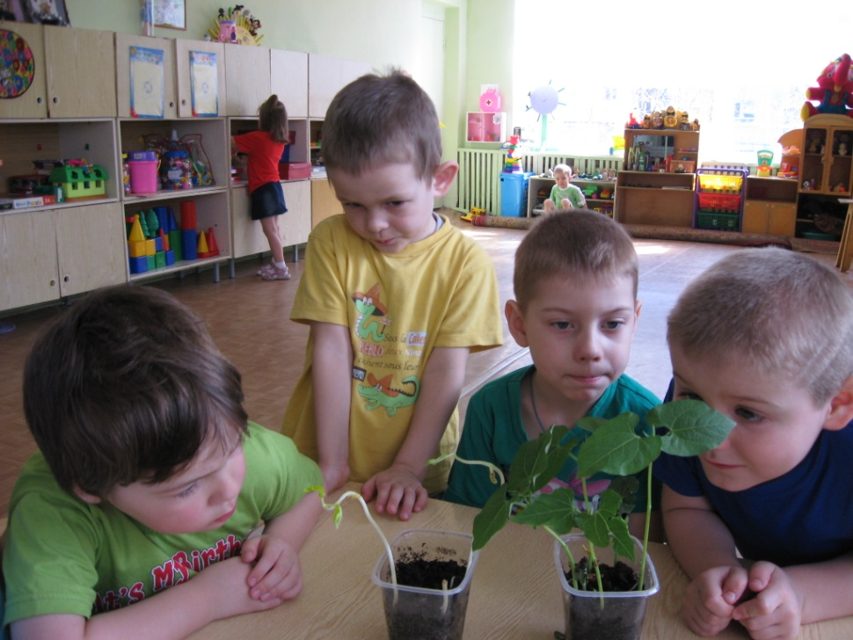
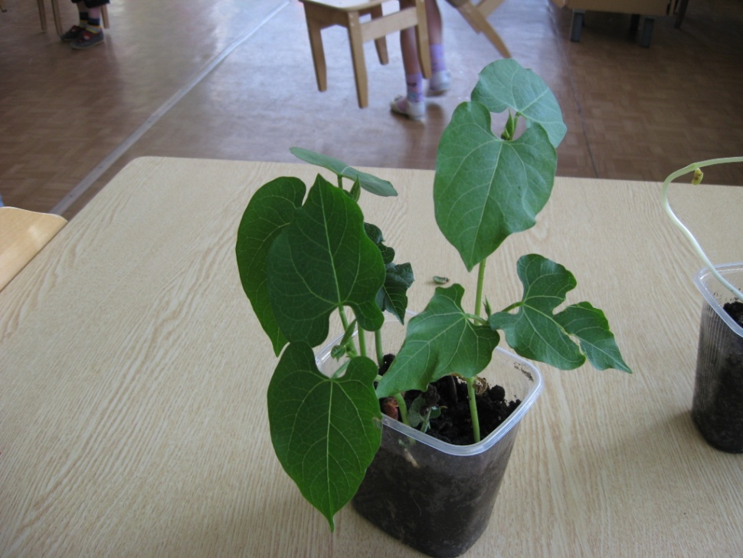
Значение света для прорастания семян и развития фасоли
Без света
На солнце

Slide 22
Значение питательных веществ(воды) для роста и развития фасоли
Поливаем
Баз полива

Slide 23
Значение воздуха для роста и развития фасоли
Без воздуха

Slide 24
Значение тепла для роста и развития фасоли
На холоде
В тепле

Slide 25
Сравнение фасоли выращенной в тепле и на холоде

Slide 26
Обобщение и подведение итогов работы:
Исследовательская деятельность за ростом и развитием фасоли проводилась с марта по май месяц. За этот период удалось из семян вырастить зелень фасоли. Детям удалось доказать, что и в помещении группы можно вырастить фасоль, но для этого следует создать все необходимые условия для роста и развития растения. Проведённые опыты показали детям, что растениям необходимы: свет, тепло, вода, воздух, уход. Ежедневные наблюдения за ростом фасоли наглядно показали детям, как изменяется растение в процессе развития. Из небольшого боба выросло растение высотой 50 см. Сначала появился росток, затем стебель и листья и даже появились соцветия. Такому результату предшествовала долгая и кропотливая работа: • Беседы с детьми • Изучение строения боба • Знакомство с абиотическими факторами • Исследовательская работа • Уход за фасолью • Фотографирование исследовательских этапов Самостоятельные выводы и суждения способствовали умственному развитию детей. В ходе реализации проекта дети учились трудиться, наблюдать, регулярно ухаживать за растением. Проект способствовал умению работать коллективно, помогать товарищам, добиваться поставленной цели.

Slide 27
Выводы детей по результатам исследовательской деятельности:
1. Фасоль можно вырастить не только на огороде, но и в баночках на подоконнике. 2.Фасоли для роста необходимы: • почва • свет • вода • тепло • уход (правильная посадка, полив, подкормка, окучивание). • воздух 3. Фасоль является ценным и необходимым продуктом питания, содержащим в себе много витаминов. Из неё можно приготовить много блюд. 4. Существует много разных сортов фасоли, которые отличаются внешним видом, вкусовыми качествами.

Slide 28
Библиография
Тугушева Г.П., Чистякова А.Е. Экспериментальная деятельность детей среднего и старшего дошкольного возраста: Методическое пособие.- СПб.:ДЕТСТВО-ПРЕСС, 2007
Алябьева Е.А. Тематические дни и недели в детском саду: Планирование и конспекты.-М.: ТЦ Сфера,2006. (Программа развития)
Дрязгунова В.А. Дидактические игры для ознакомления дошкольников с растениями: Пособие для воспитателя дет. Сада.- М.: Просвещение,1981
«Растем вместе» методика организации детских исследований по выращиванию растений в дошкольном учреждении./ Наталья Рыжова.-М.: «Чистые пруды», 2010

